Slide 1
VEHÍCULOS HIBRIDOS Y ELECTRICOS
LECTURER:

Slide 2
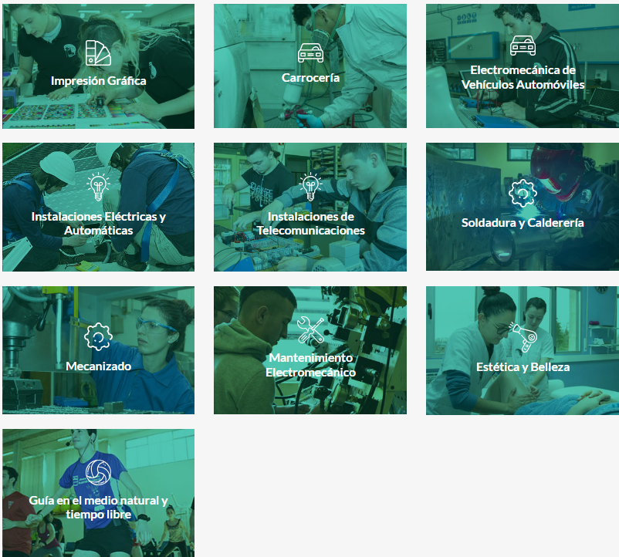
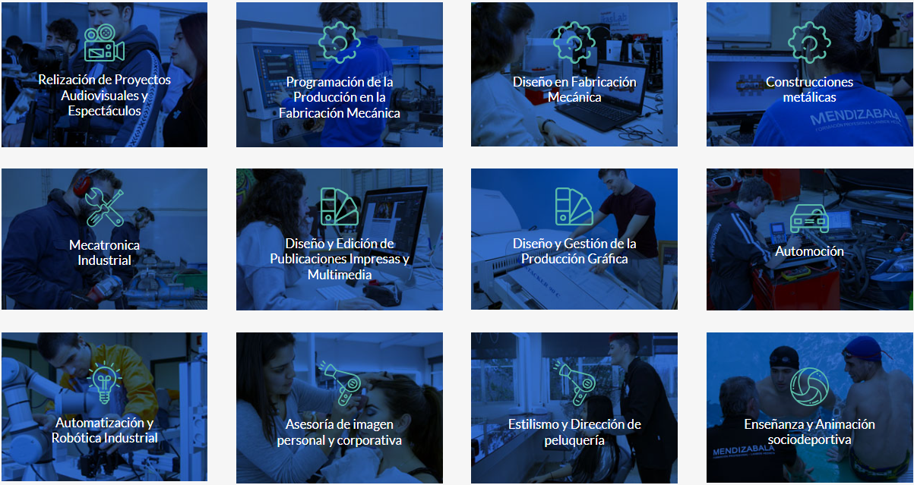
1. OFERTA FORMATIVA.
OFERTA FORMATIVA GRADO MEDIO
OFERTA FORMATIVA GRADO SUPERIOR
Energia berriztagarria erabiliz eta ura elektrolisatuz hidrogenoa sortzen da, FCEV ibilgailuak erregaiz hornitzeko.
CURSOS DE ESPECIALIZACIÓN

Slide 3
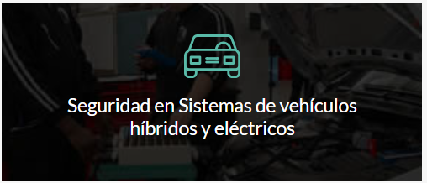
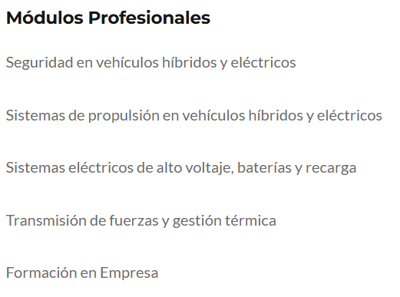
1. OFERTA FORMATIVA.
CURSOS DE ESPECIALIZACIÓN
Acceso desde grado superior:

Slide 4
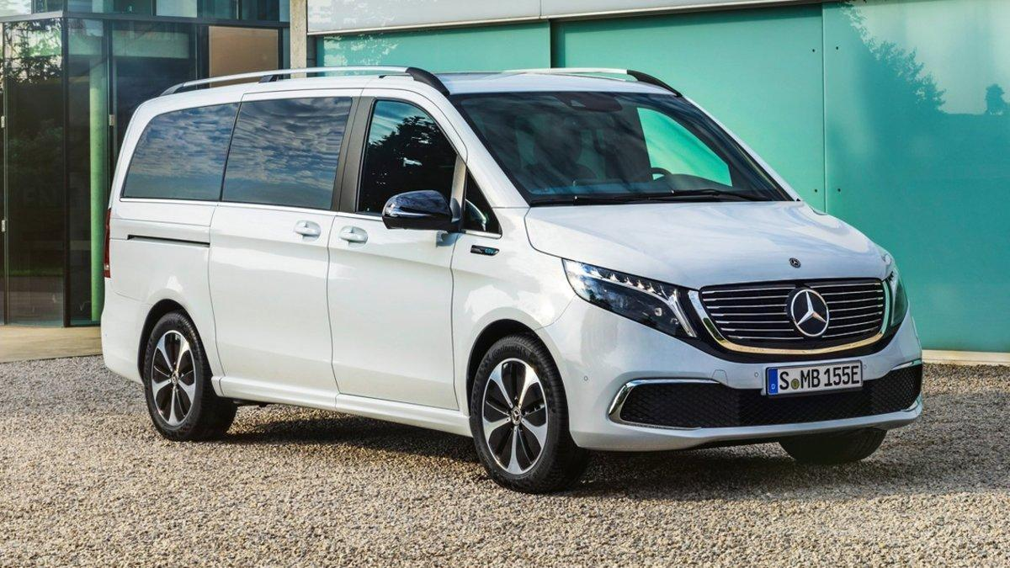
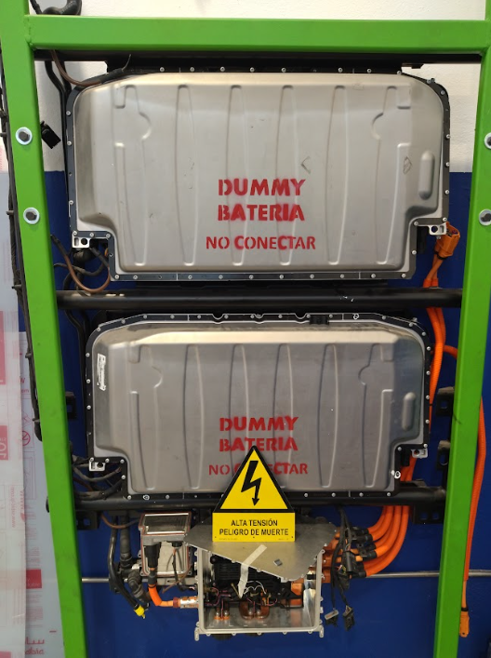
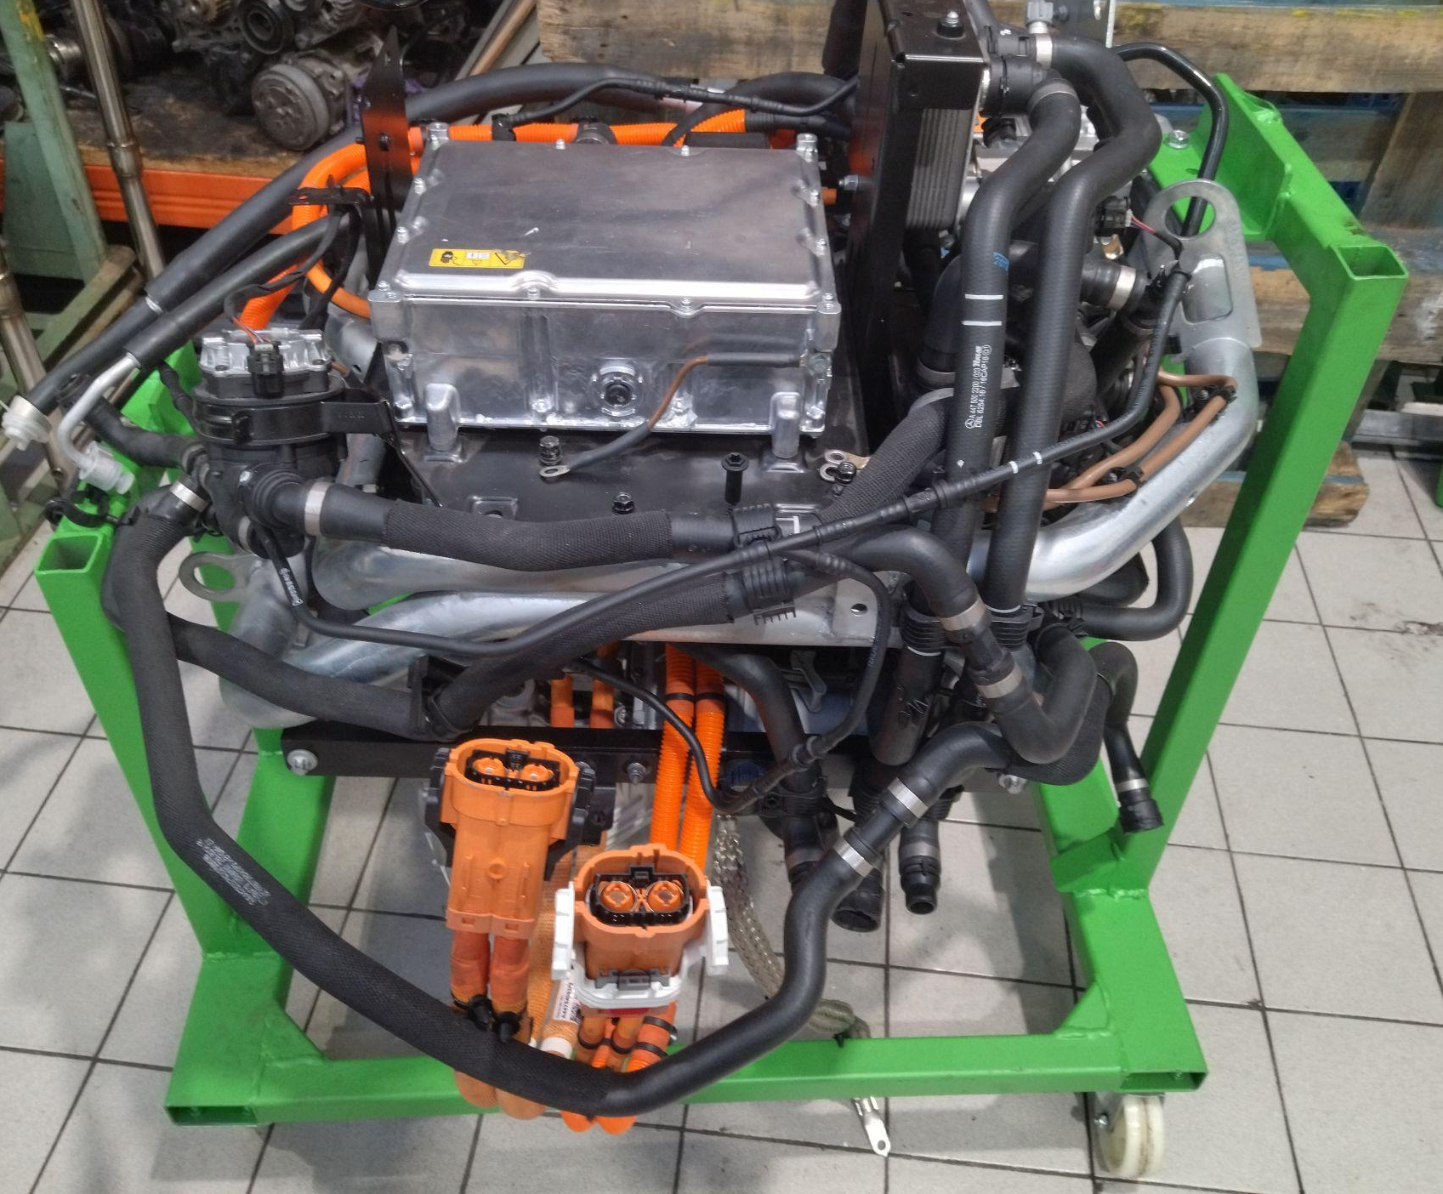
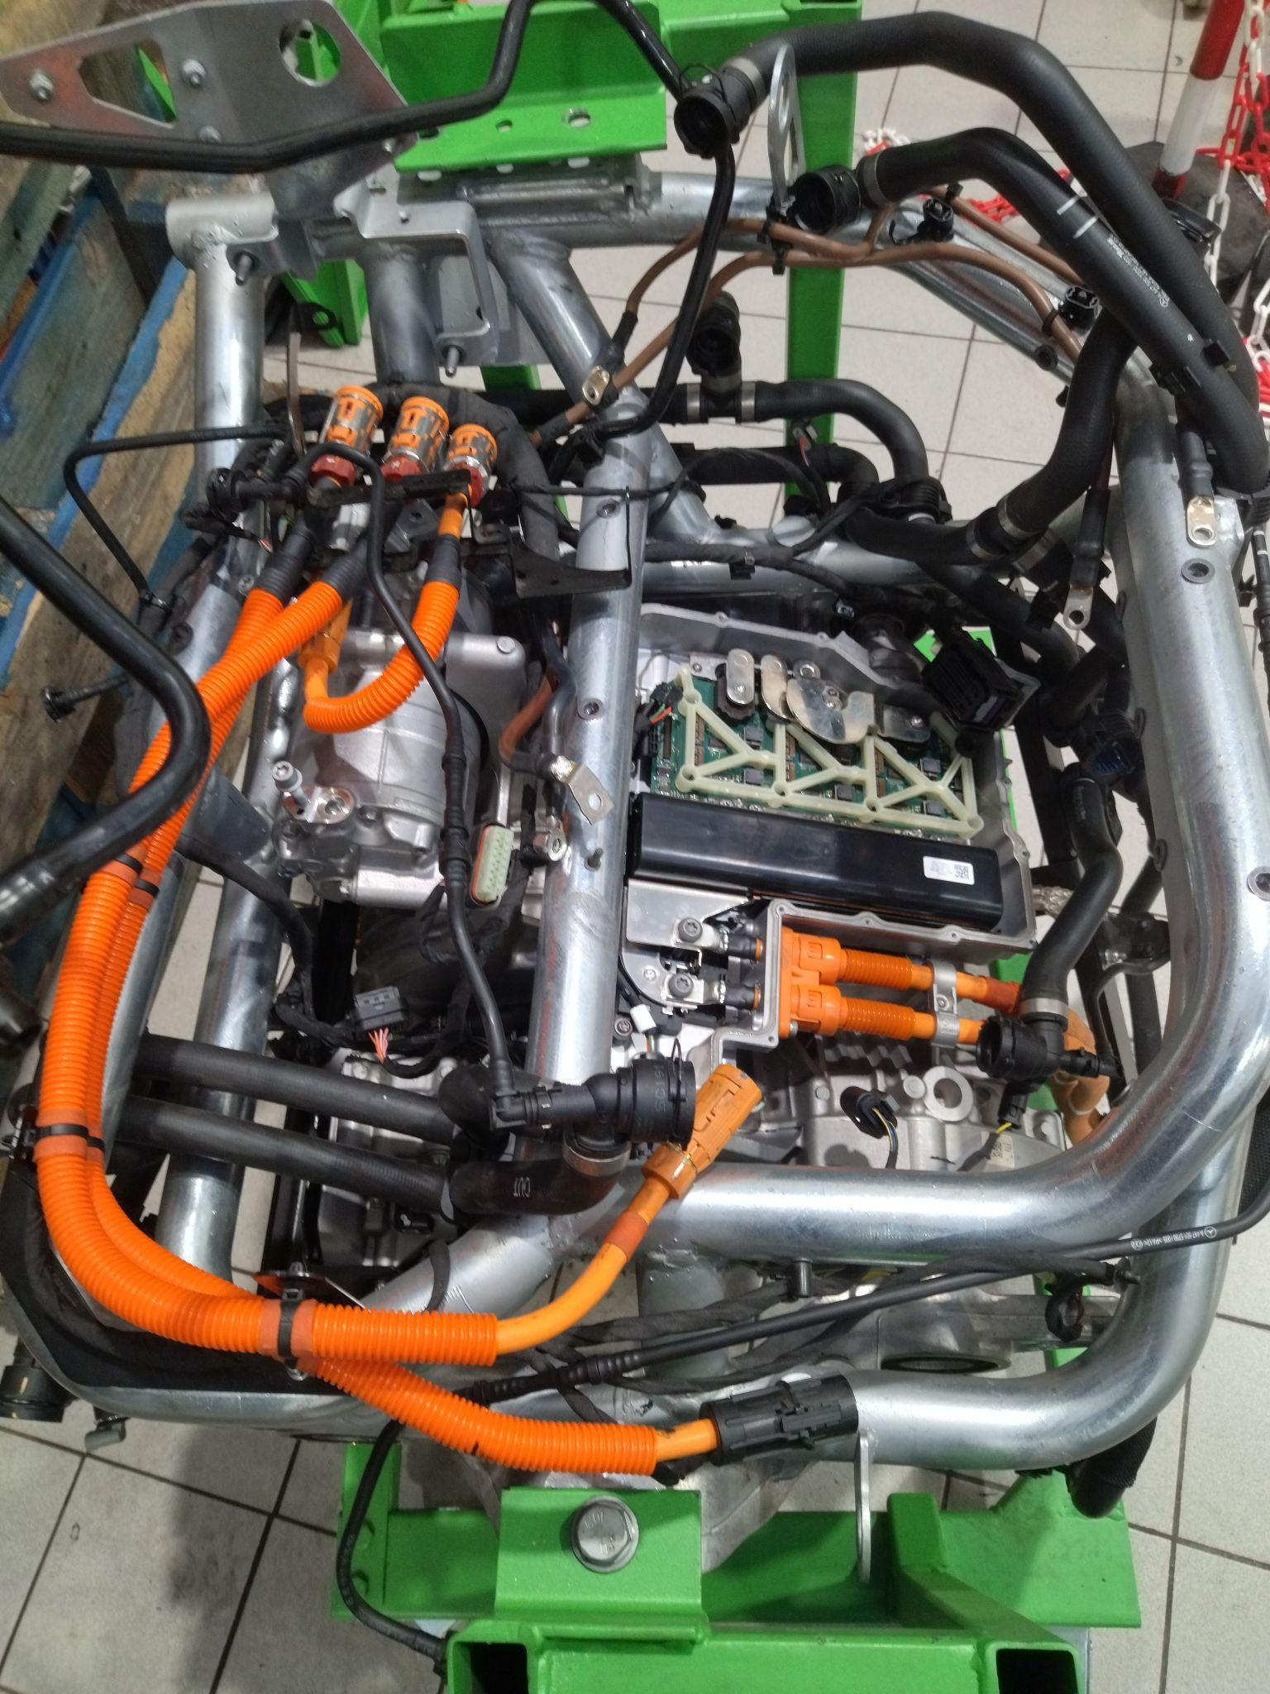
2. CURSO DE ESPECIALIZACIÓN HIBRIDOS Y ELECTRICOS
Donación MERCEDES-BENZ
Conjunto motor Mercedes EQV
Detalle inversor
Conjunto baterías Mercedes EQV

Slide 5
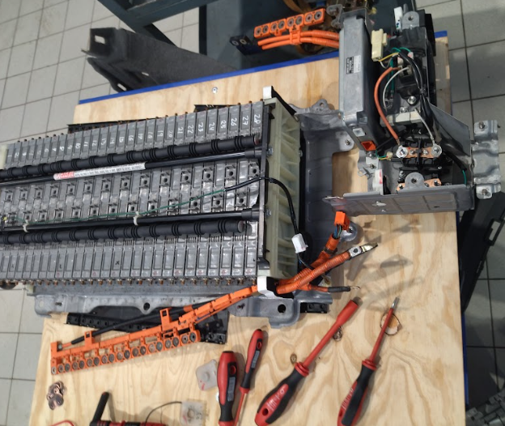
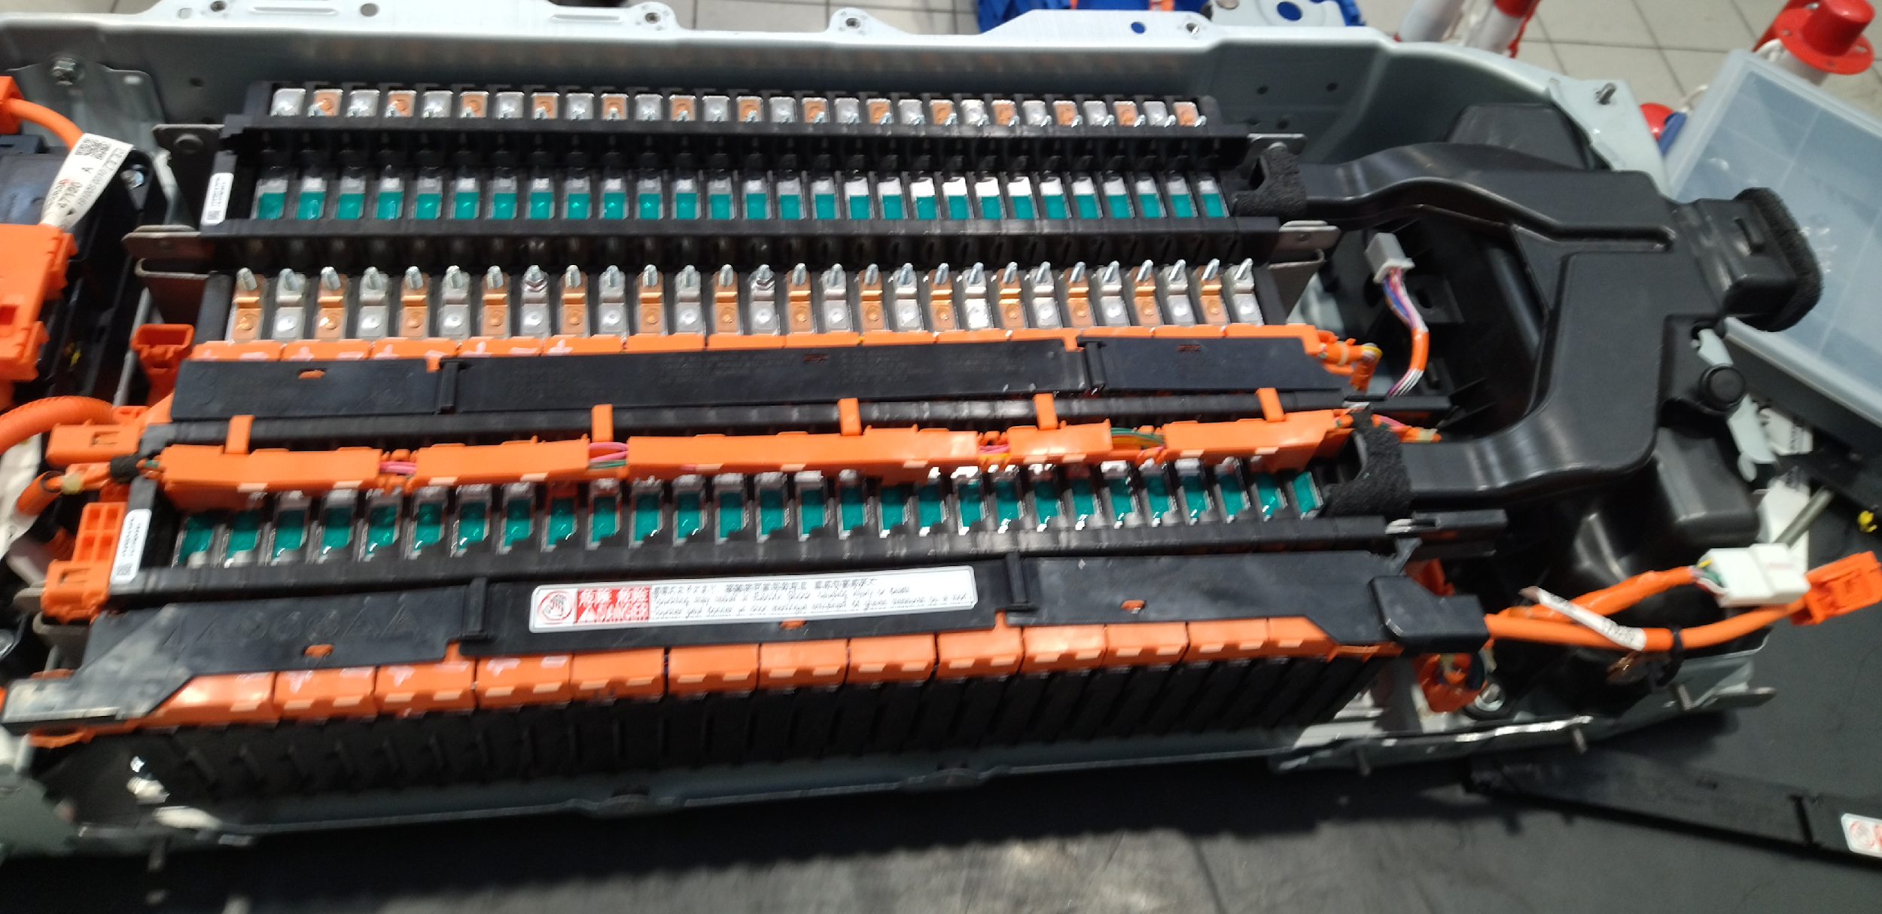
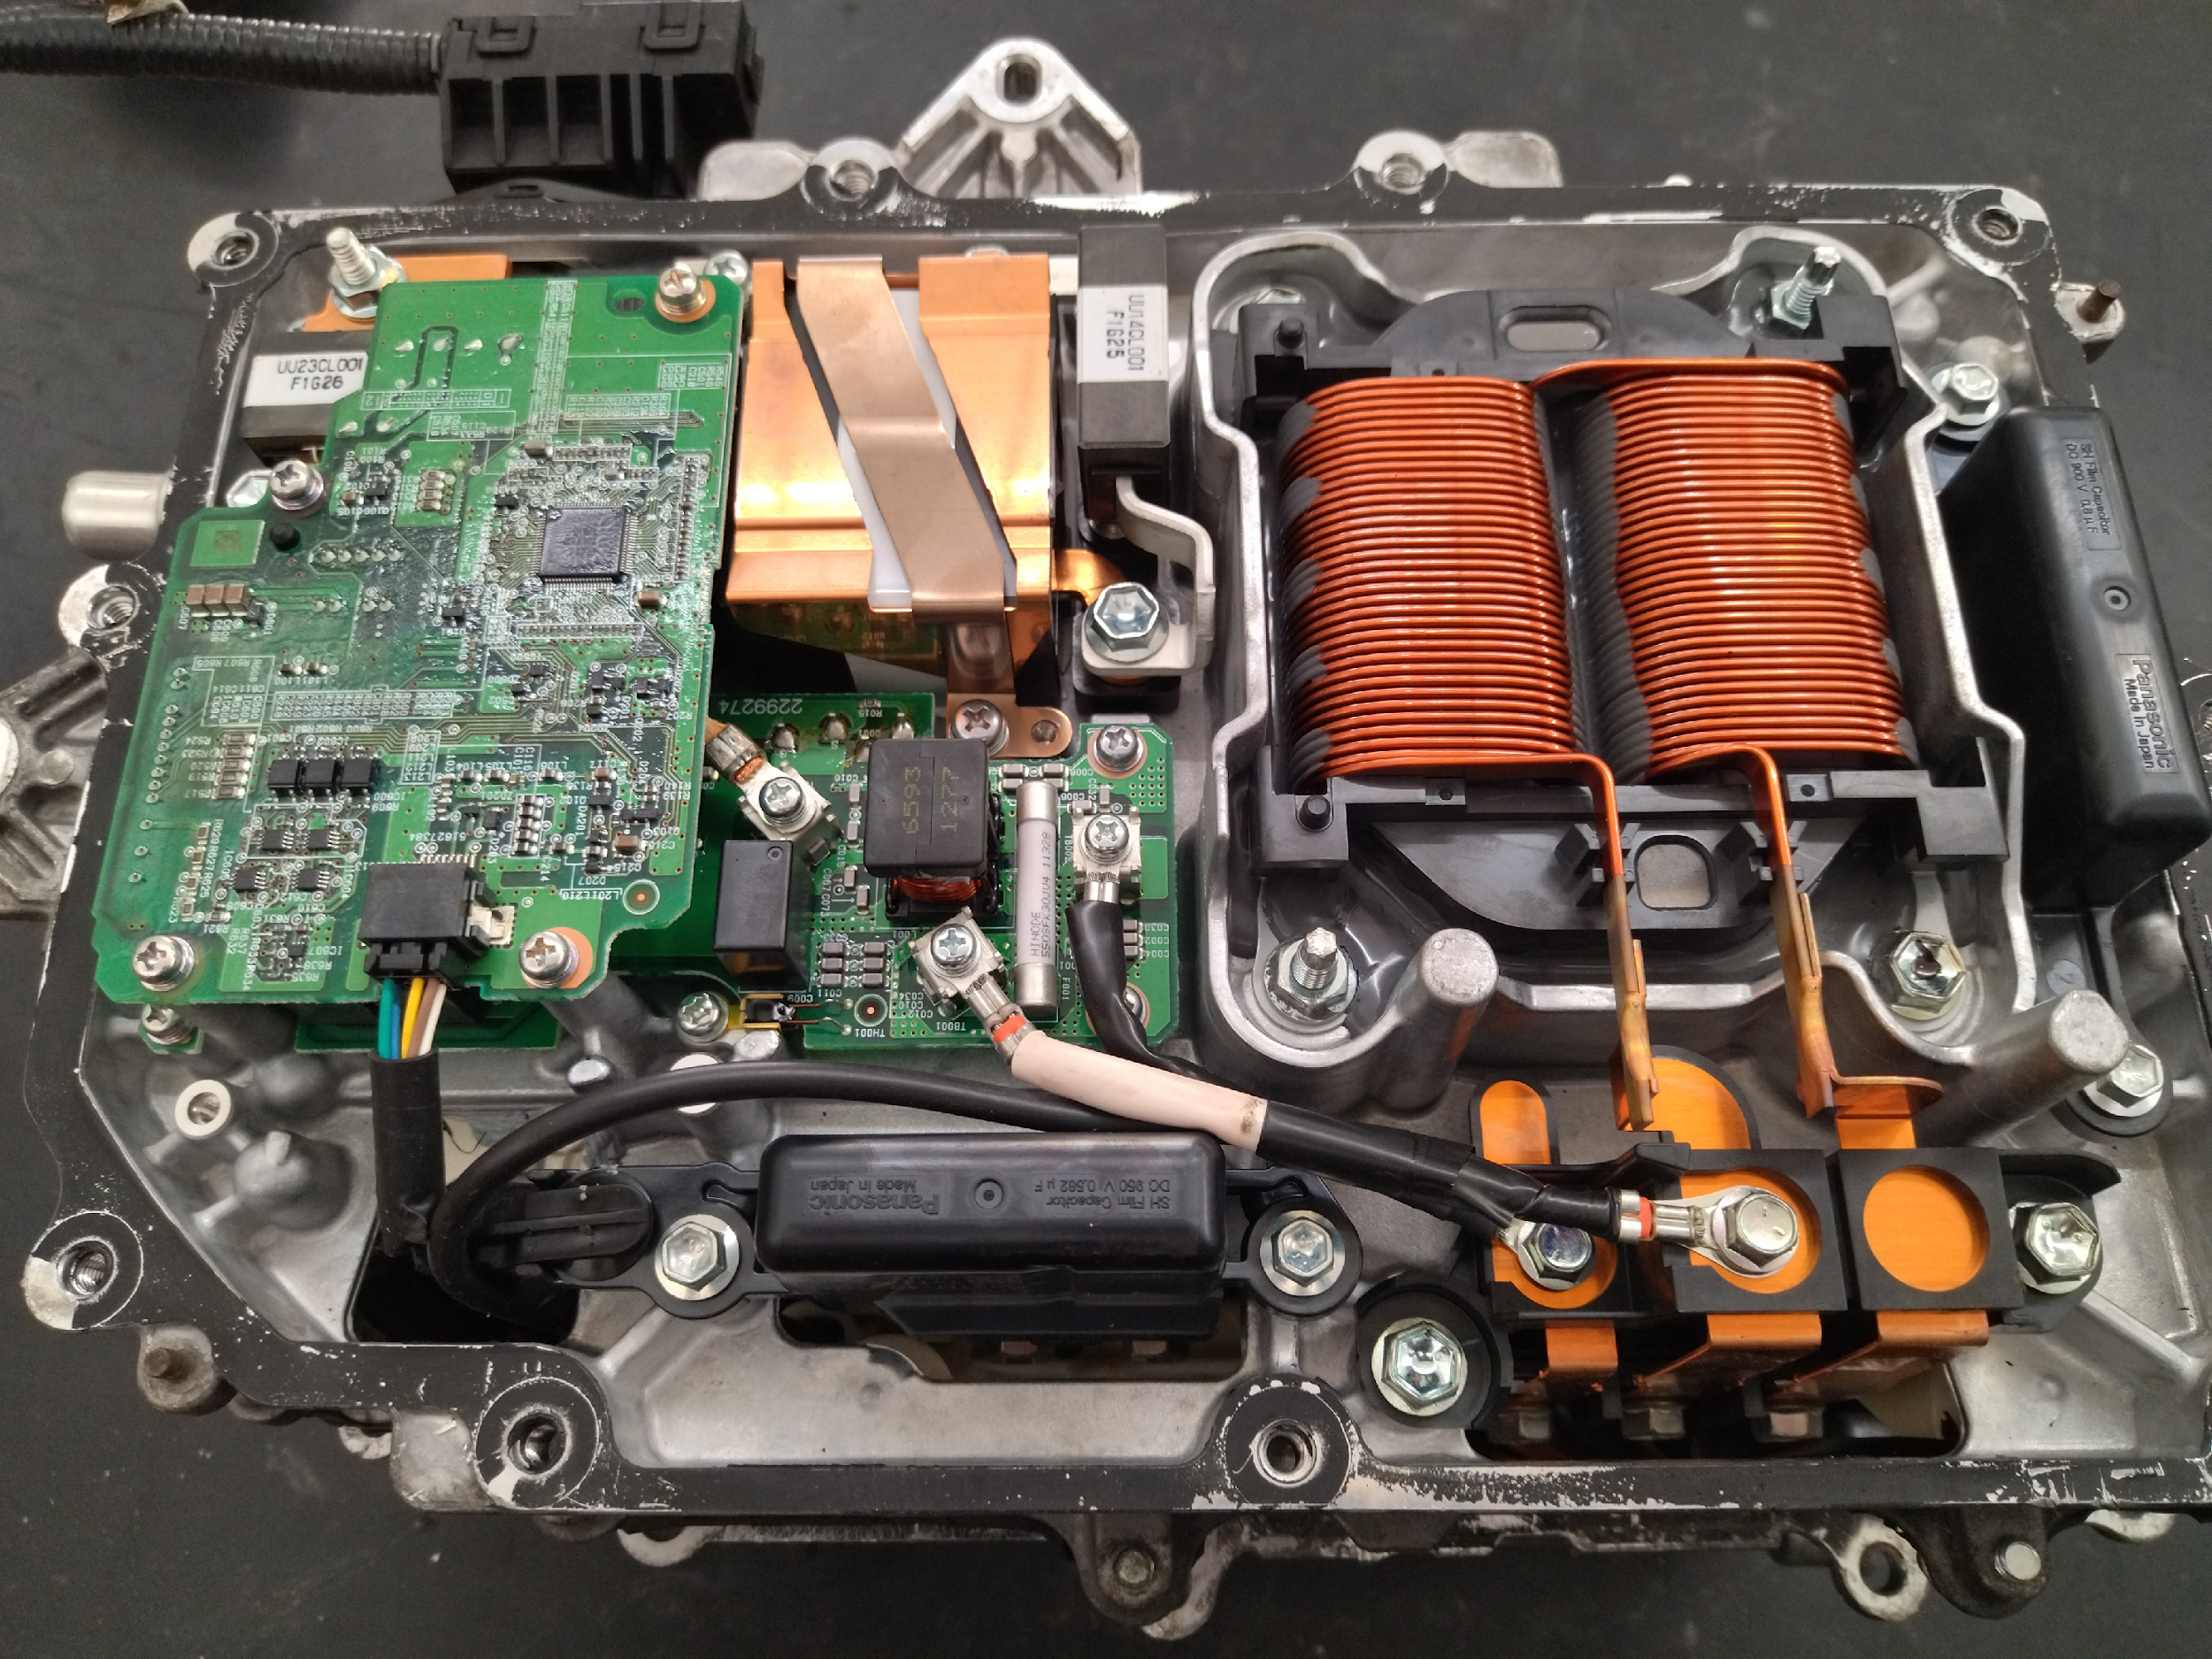
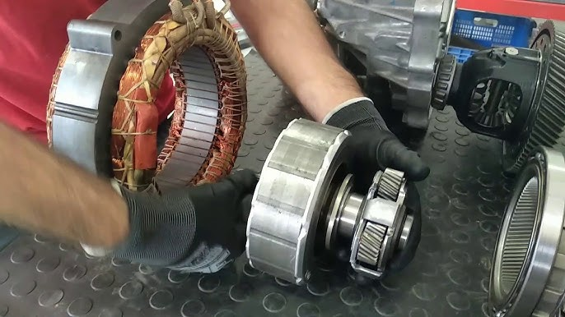
2. CURSO DE ESPECIALIZACIÓN HIBRIDOS Y ELECTRICOS
Toyota Prius 2, Prius 3, Yaris
Batería Li-ion Toyota Prius 4. 207.2V , 3.6Ah
Batería Ni-Mh Toyota Prius 2. 201V , 3.6Ah
Inversor Toyota

Slide 6
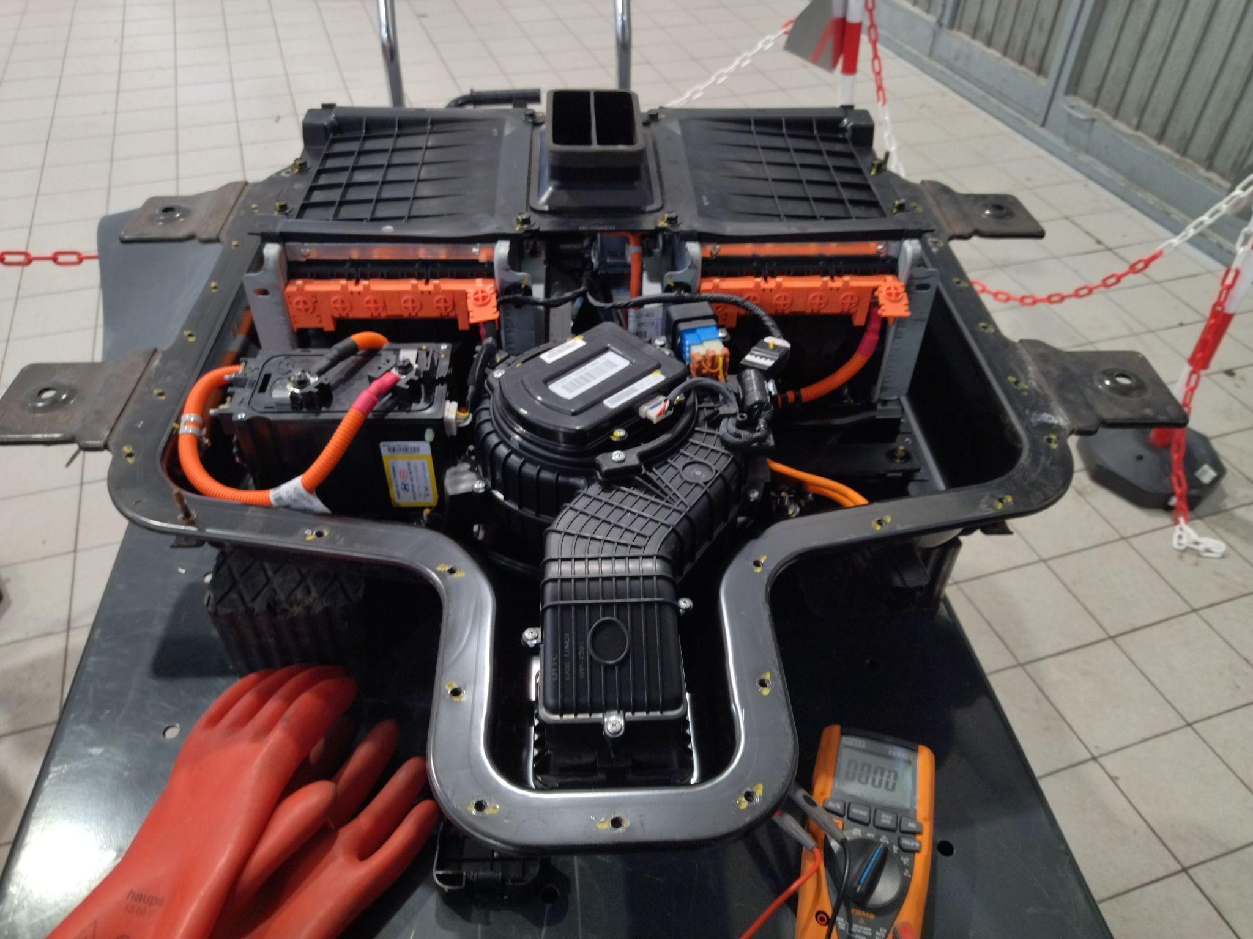
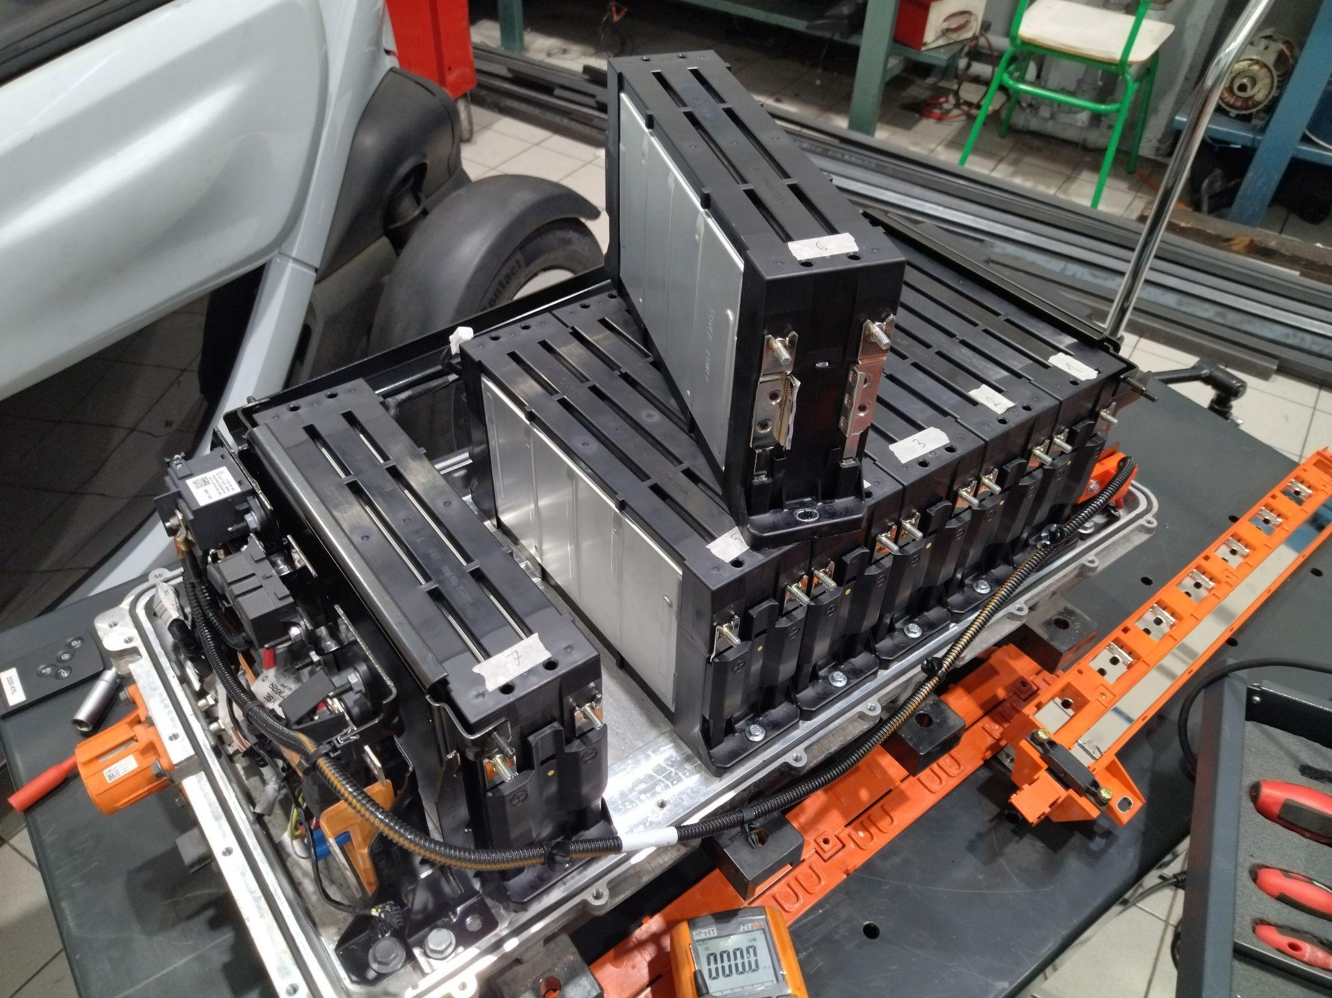
2. CURSO DE ESPECIALIZACIÓN HIBRIDOS Y ELECTRICOS
Hyundai IX35, batería Ion-Li 189V
Renault Twizy, batería Ion-Li 48V
Mediante el uso de energía renovable y la electrolisis de agua se crea hidrógeno que sirve para repostar vehículos FCEV
Despieces de elementos.
Comprobación de elementos.
Diagnosis mediante maquina de diagnosis

Slide 7
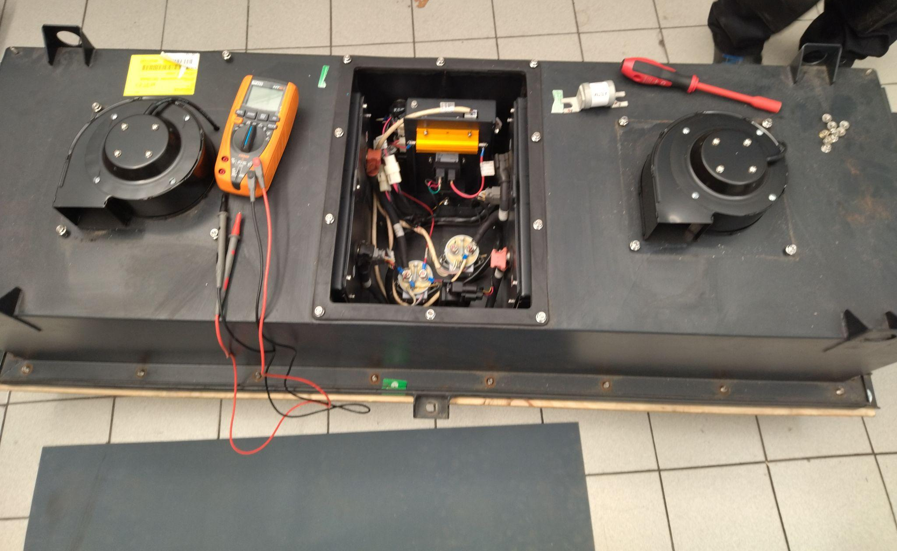
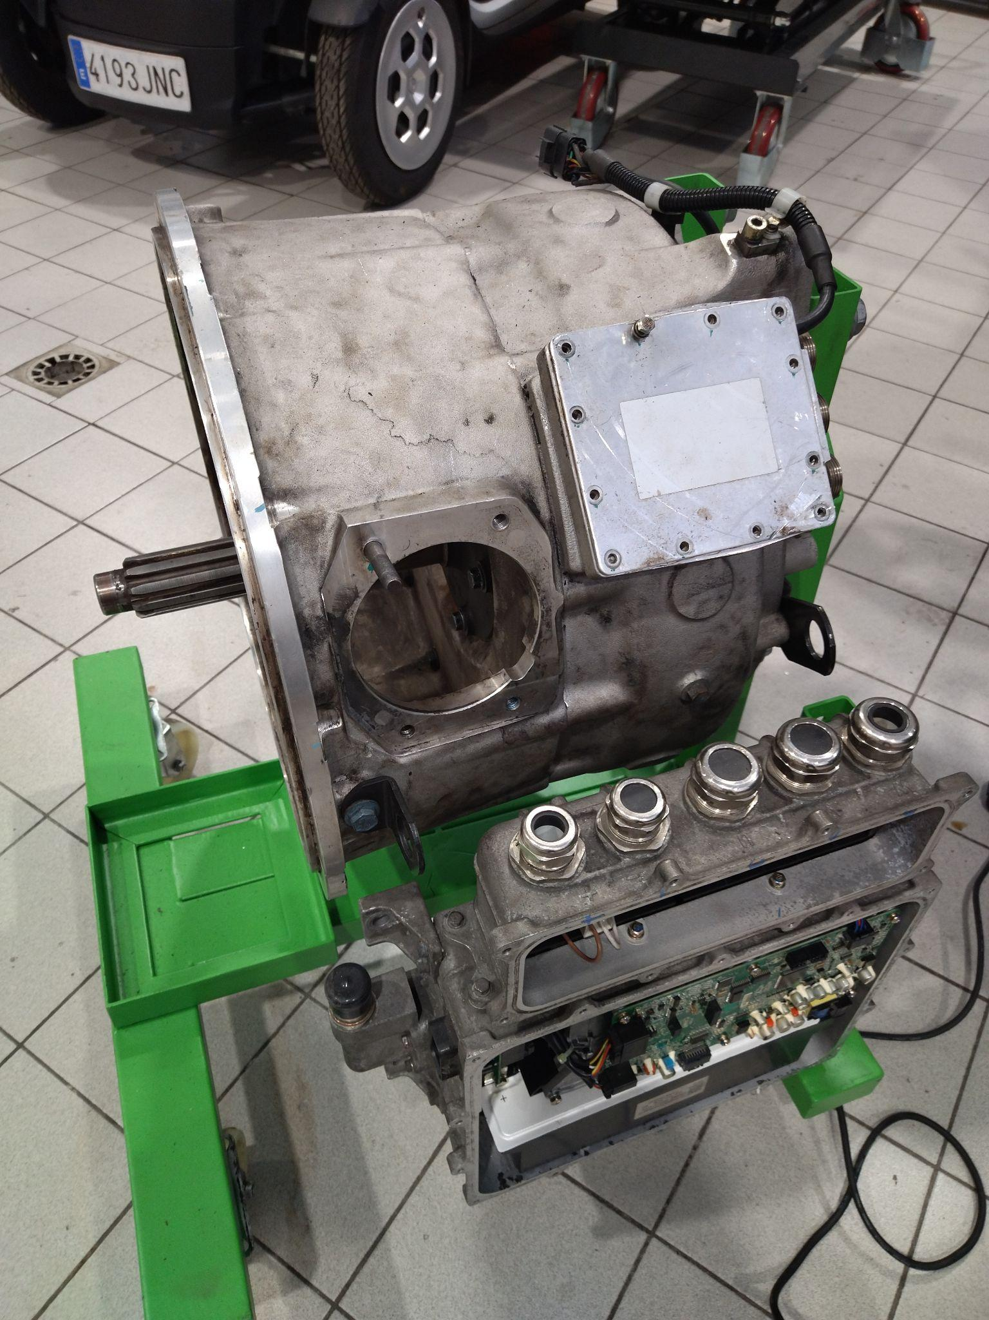
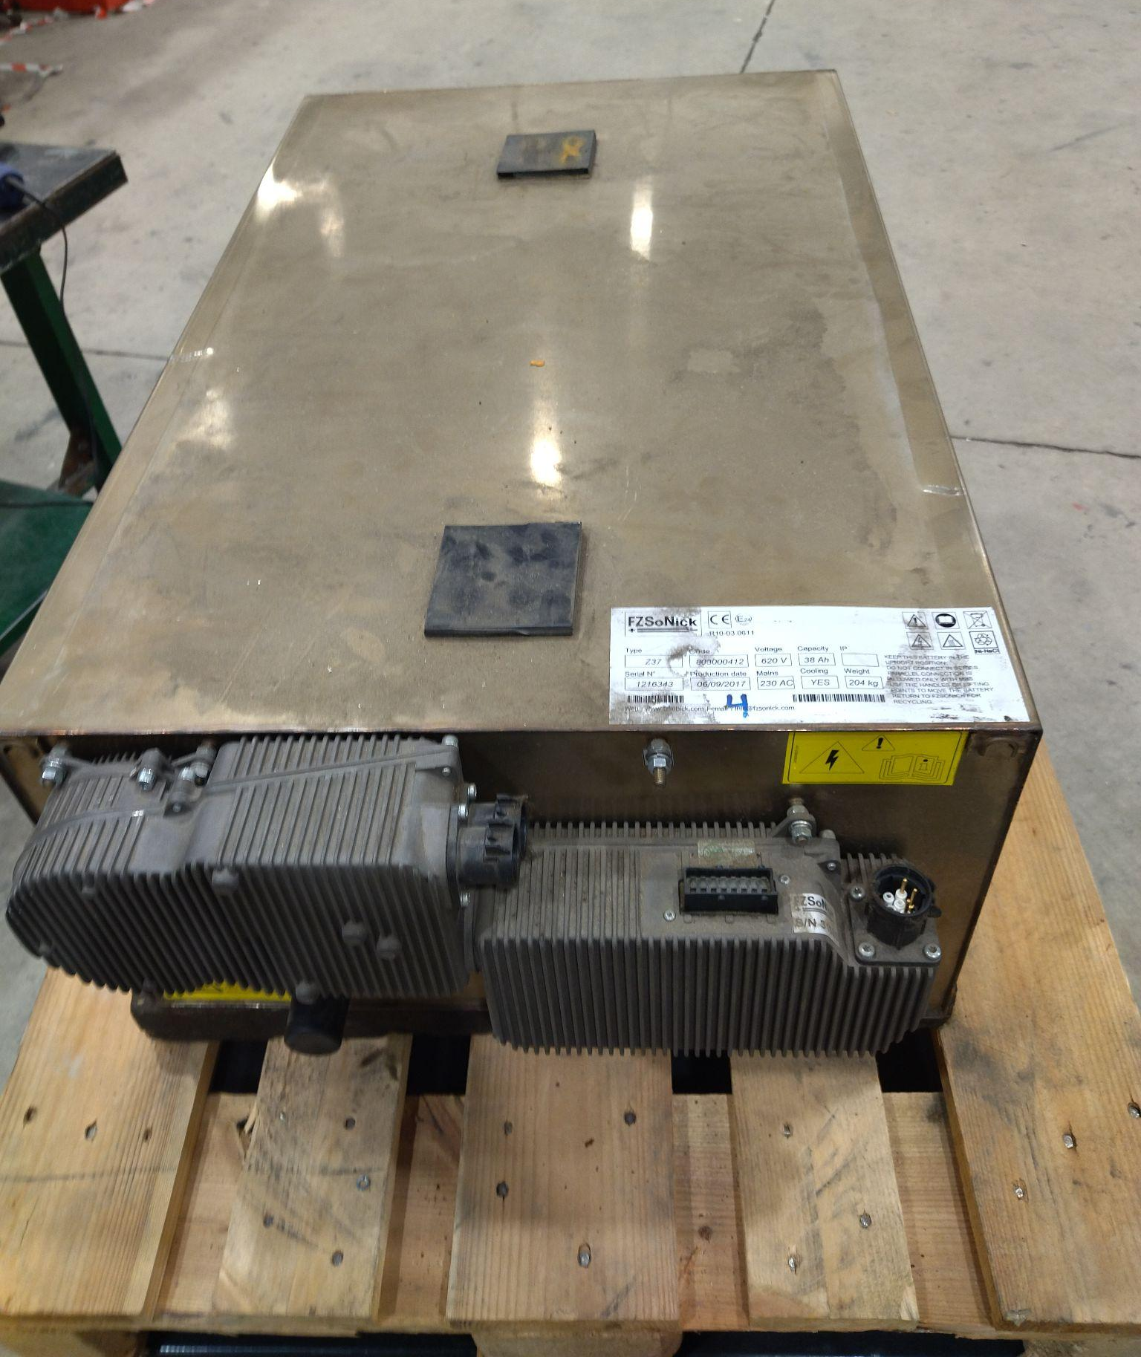
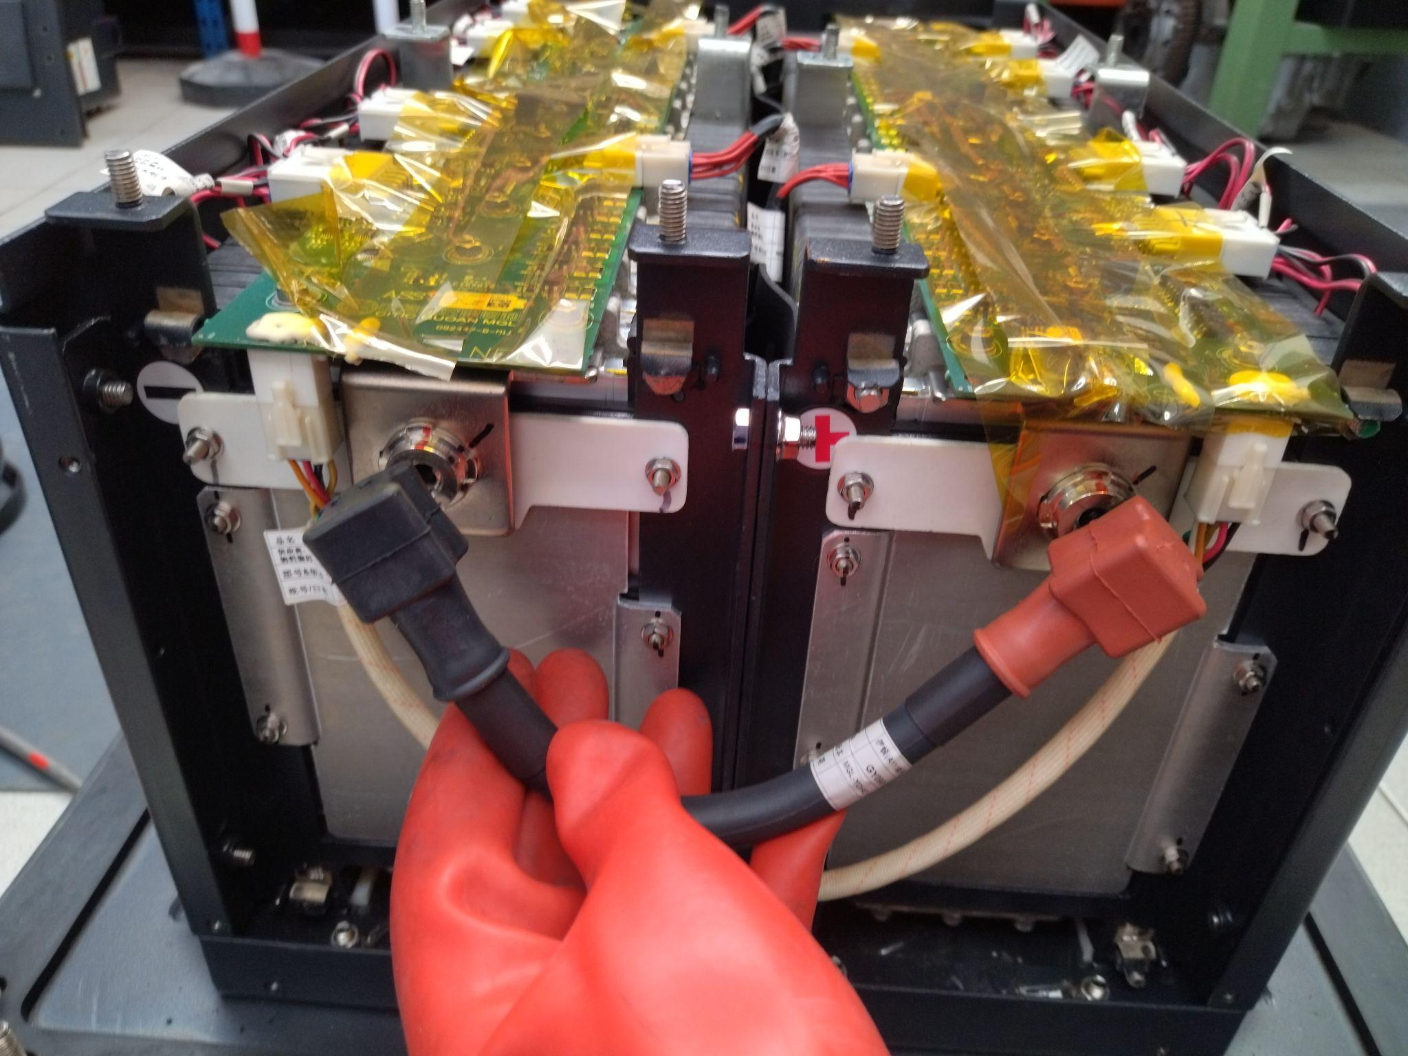
2. CURSO DE ESPECIALIZACIÓN HIBRIDOS Y ELECTRICOS
Donación IRIZAR
Despieces de elementos.
Comprobación de elementos.
Diagnosis mediante maquina de diagnosis
Batería Ion-litio 346V, 16Ah. Autobús híbrido Irizar.
Conjunto motor inversor
Bateria zebra (sal fundida) de autobús híbrido. 600 V, 38Ah

Slide 8
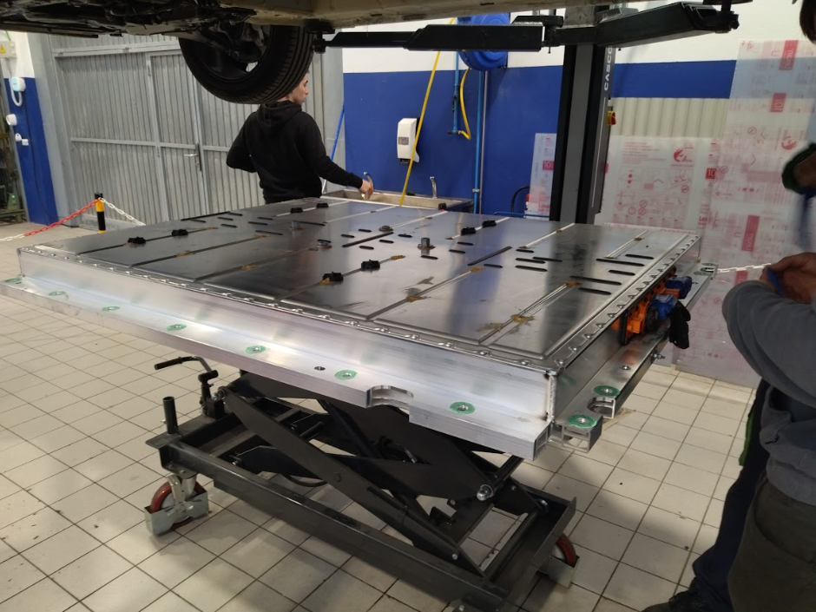
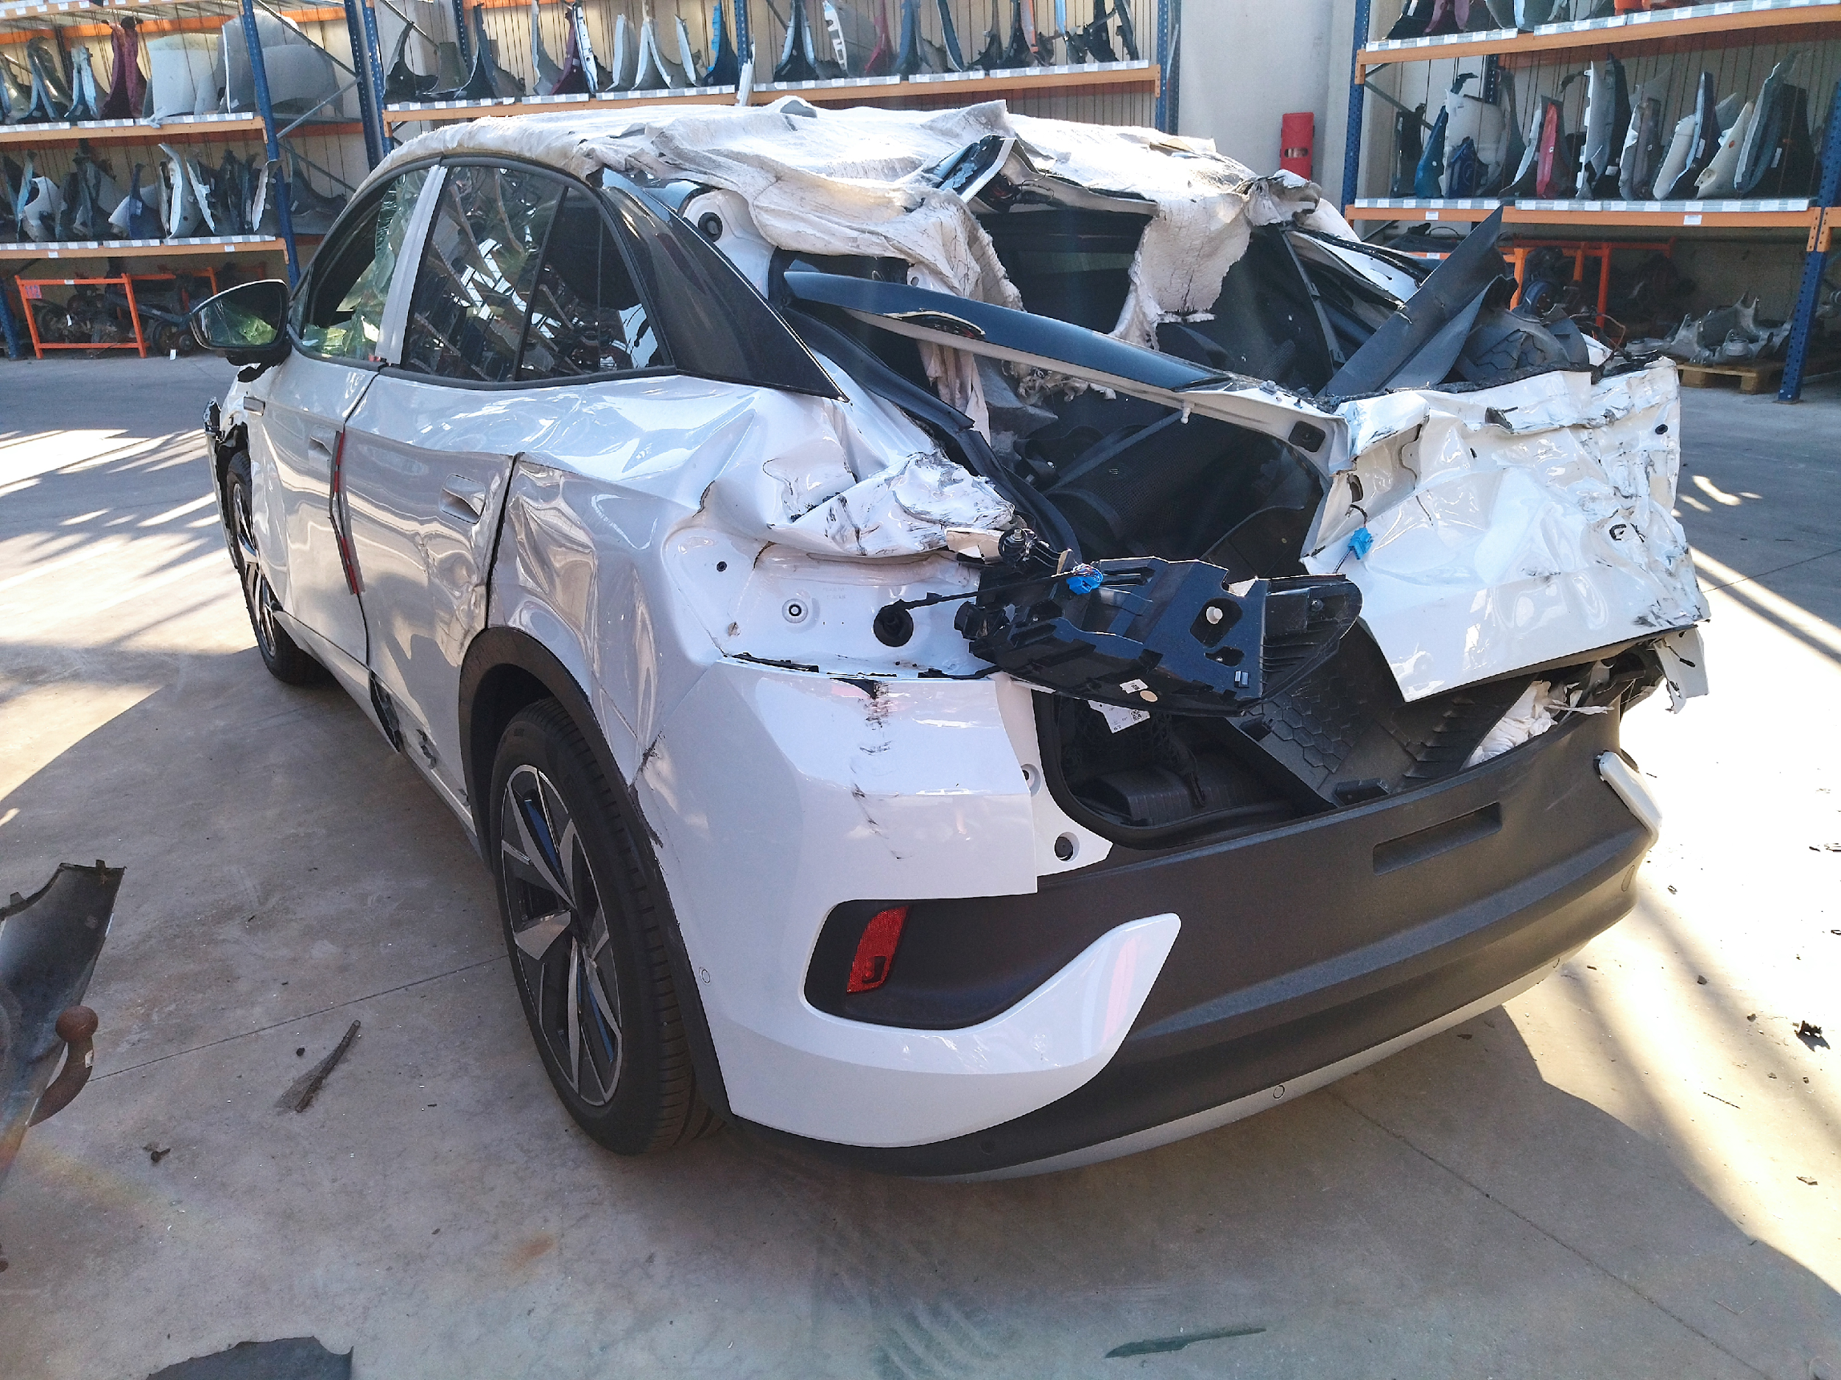
2. CURSO DE ESPECIALIZACIÓN HIBRIDOS Y ELECTRICOS
VOLKSWAGEN ID5 GTX (2022)
Despieces de elementos.
Comprobación de elementos.
Diagnosis mediante maquina de diagnosis
https://drive.google.com/file/d/1LK4hHwgwgli-lC5A4LXH3diHo5ogO-4B/view?usp=drive_link

Slide 9
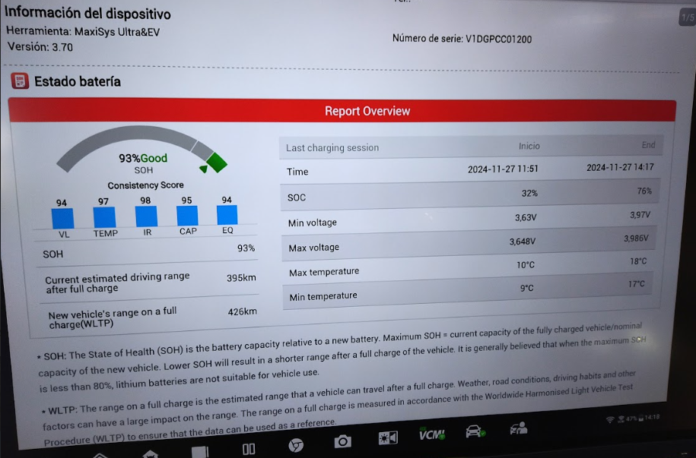
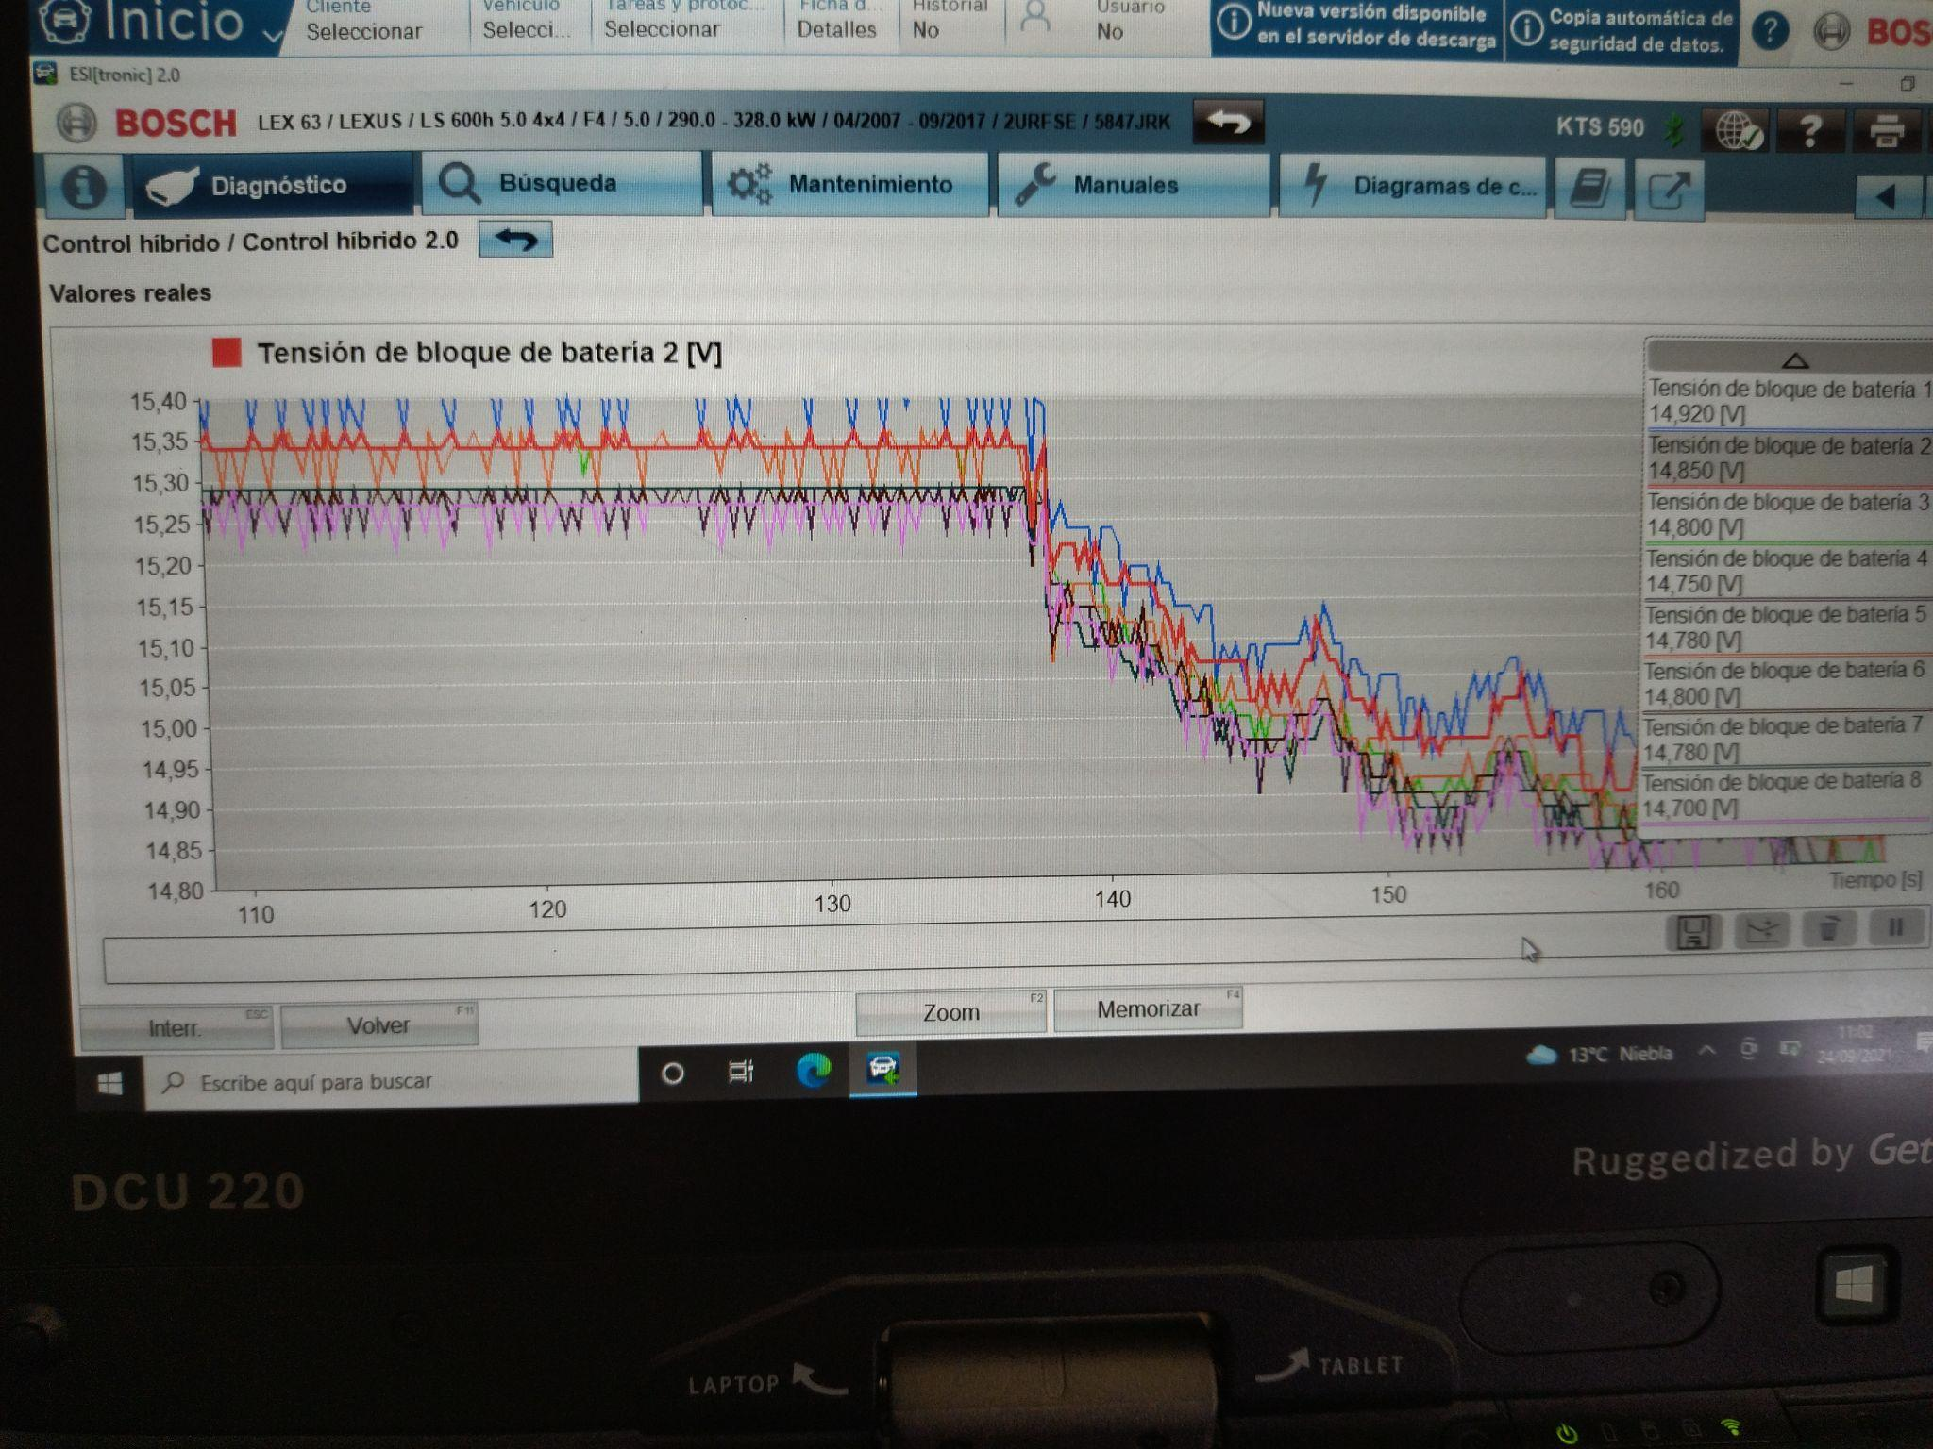
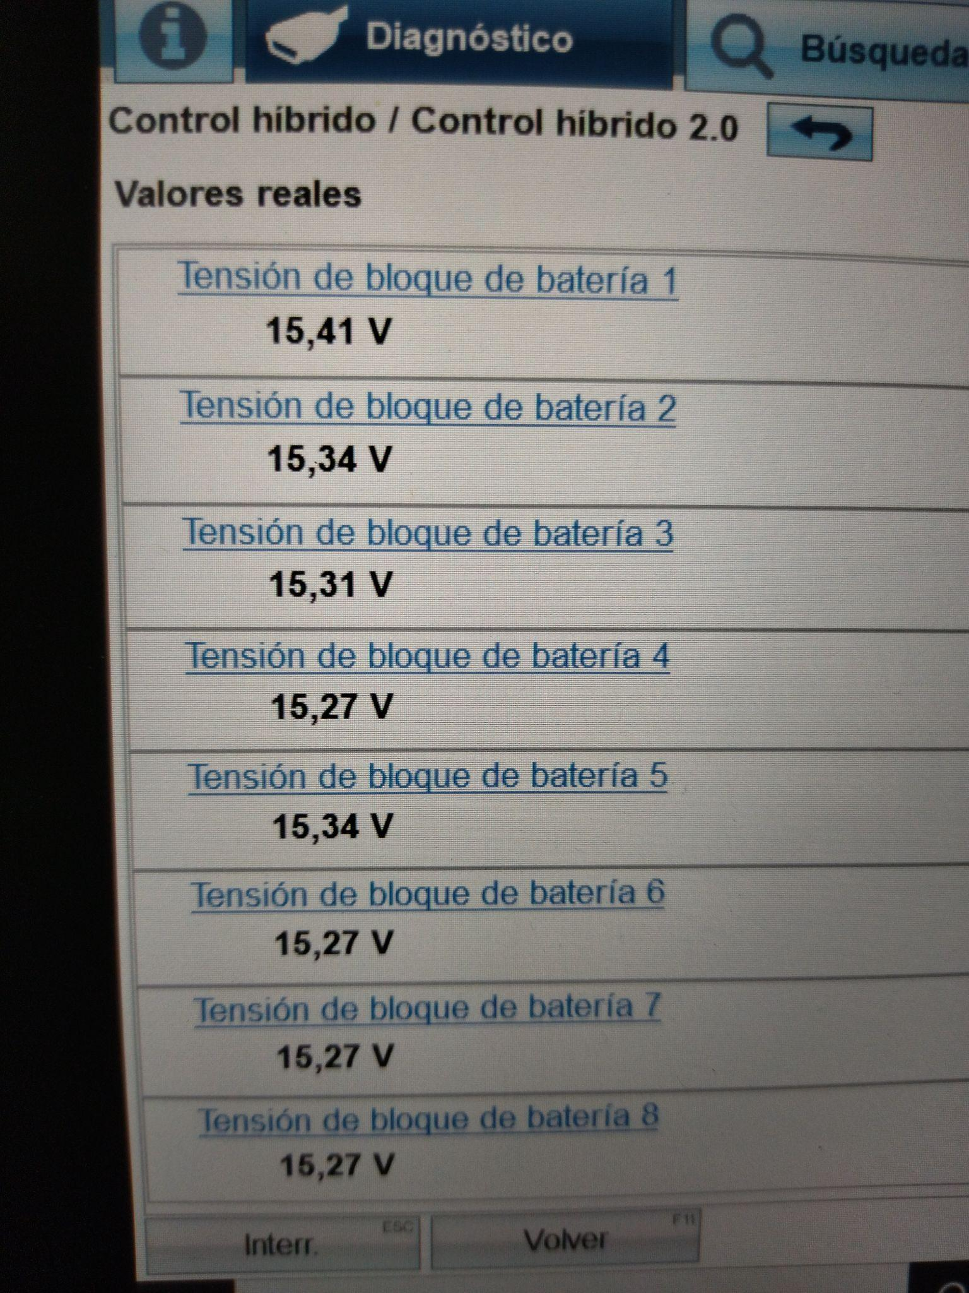
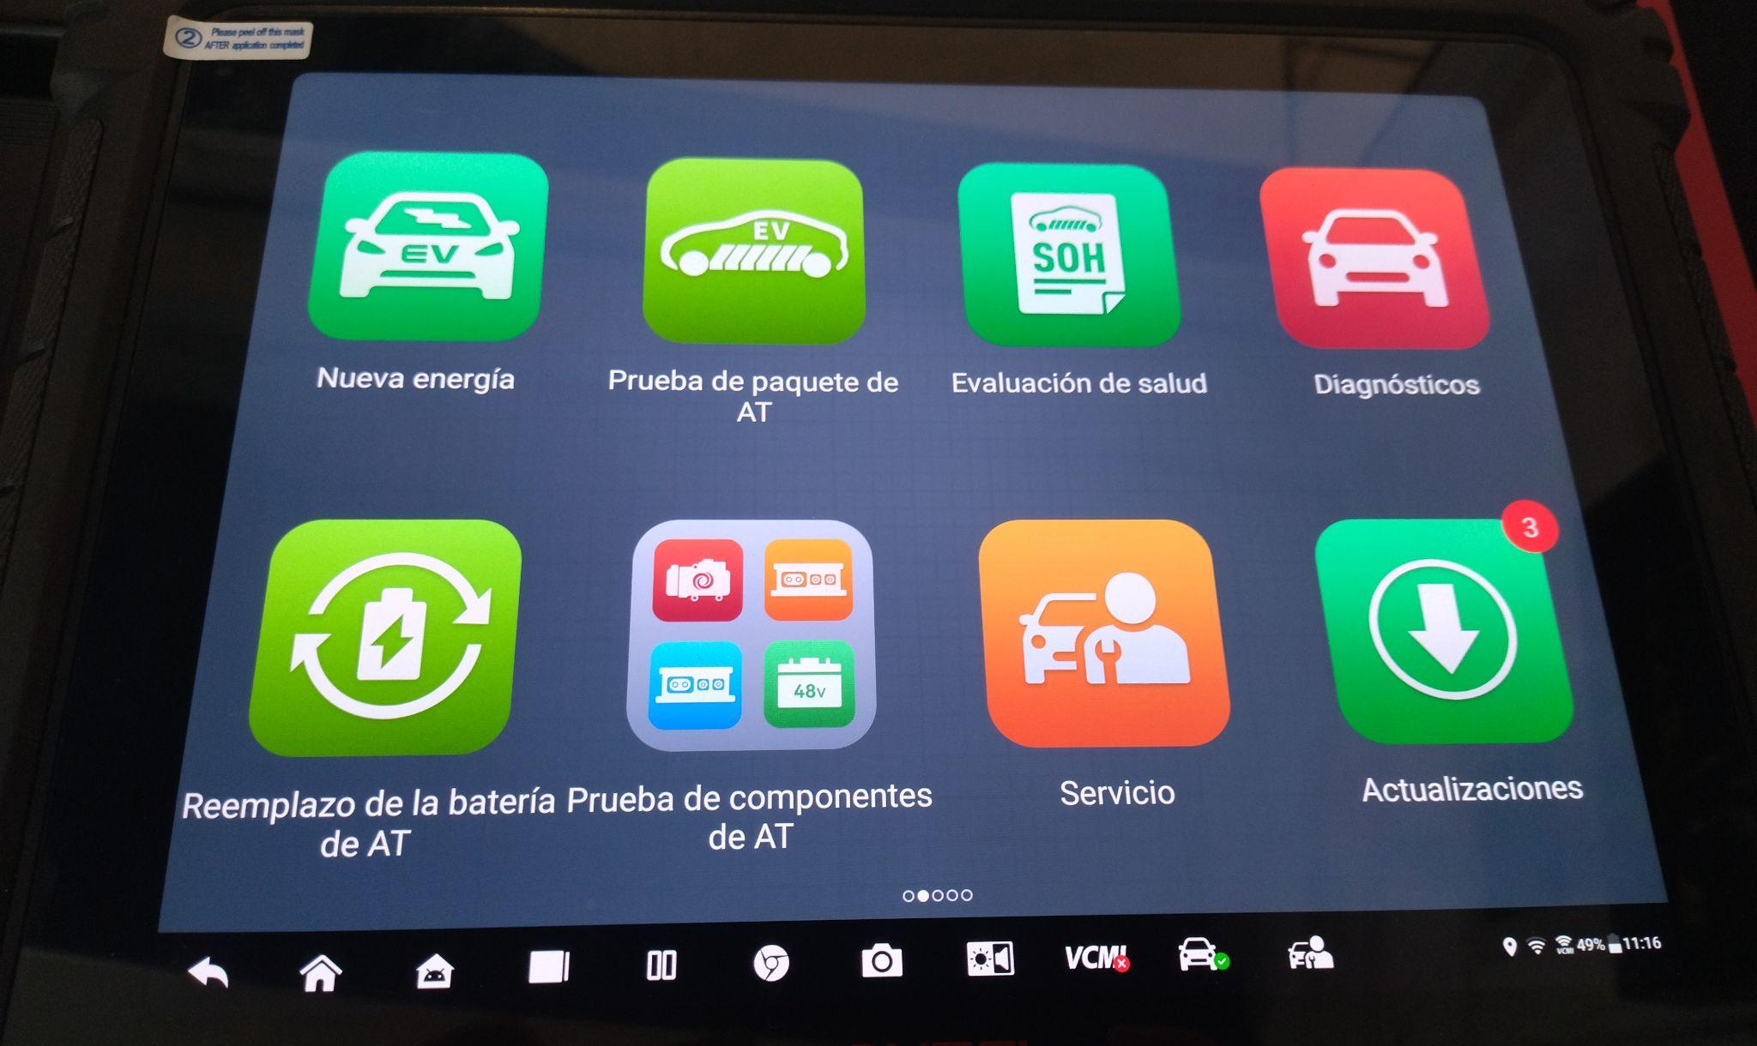
2. CURSO DE ESPECIALIZACIÓN HIBRIDOS Y ELECTRICOS
DIAGNOSIS DE VEHÍCULOS
Despieces de elementos.
Comprobación de elementos.
Diagnosis mediante maquina de diagnosis
Informe Estado de salud batería (SOH) con máquina diagnosis AUTEL.
Gráfica de tensiones parciales de batería en Lexus LS600 mediante máquina de diagnosis KTS.

Slide 10
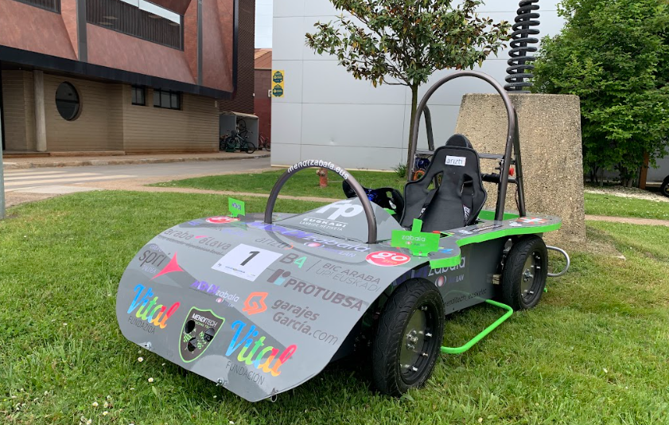
3. PROYECTOS:
EUSKELEC. COMPETICIÓN DE VEHÍCULOS ELÉCTRICOS

Slide 11
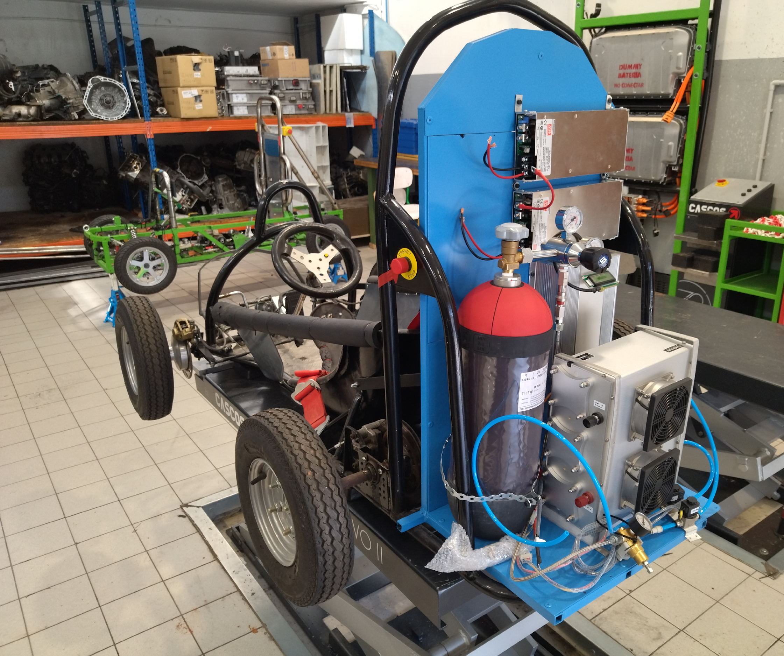
3. PROYECTOS:
CART HIDRÓGENO
FUEL CELL:
HORIZON H-2000XP
H2 TANK, 9 litres:
TYPE 4 (all fiber)
250 bar pressure
2 SUPERCAPS:
48V / 4 Farad
2 DC-DC CONVERTES:
HORIZON H-2000XP
Input: 25V-50V
Output: 48V
ELECTRIC CAR:
EUSKELEC KART KIT
1.6 KW

Slide 12
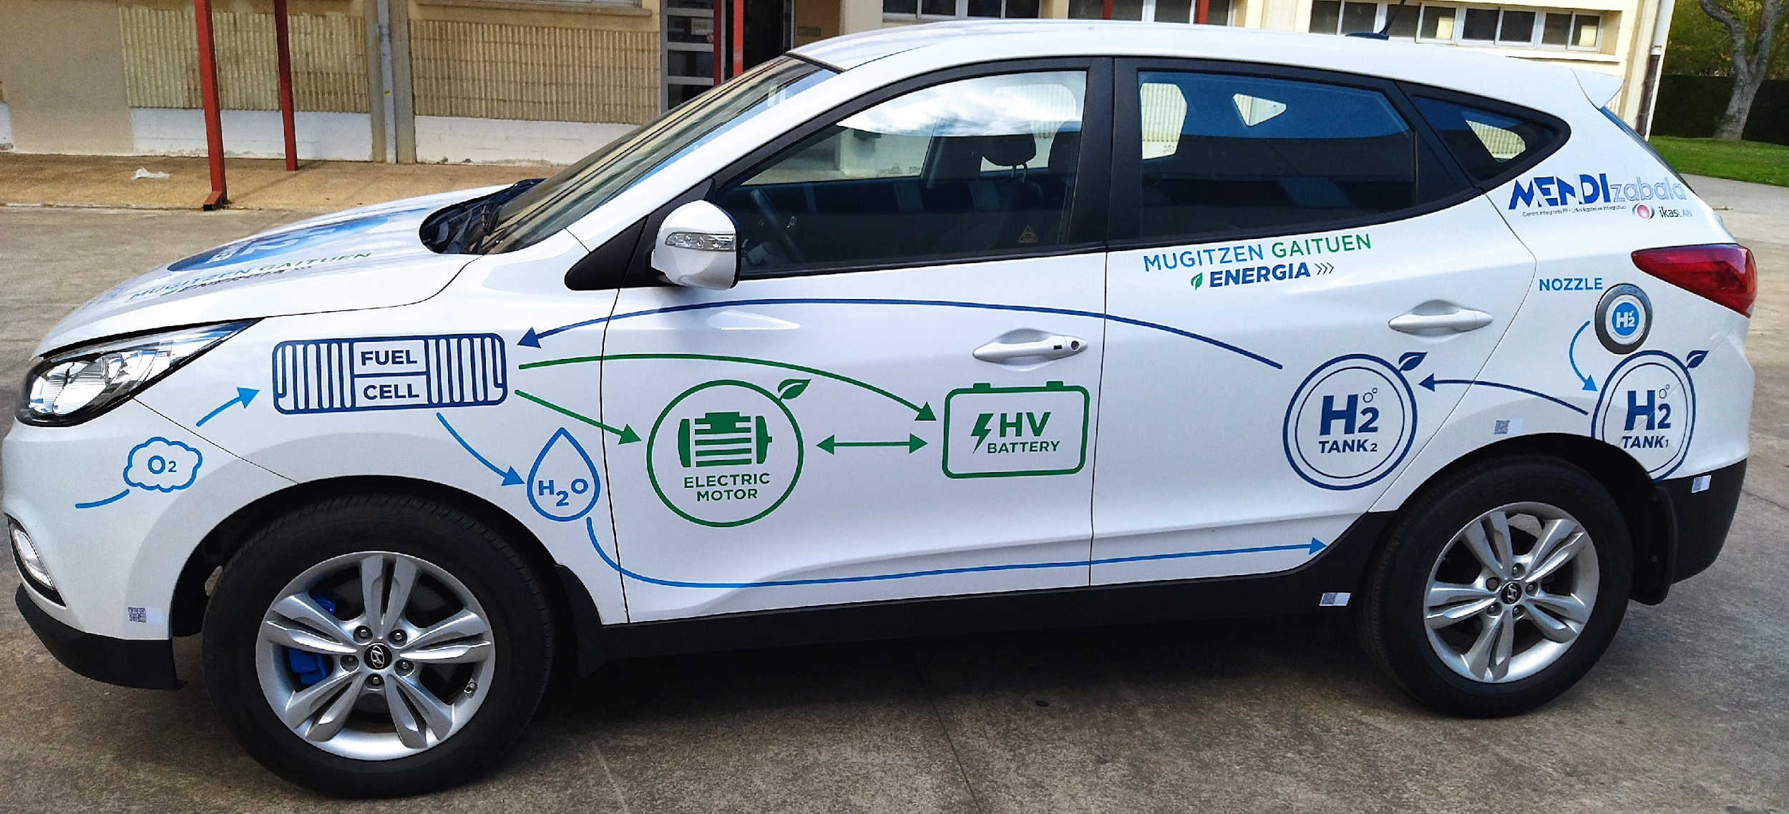
3. PROYECTOS:
HYUNDAI IX35 FUEL CELL
DRIVING RANGE:
560 KM
2 HYDROGEN TANKS (TYPE 3):
5,63 KG HYDROGEN
144 LT / 700 BAR
100 KW ELECTRIC ENGINE:
134 CV
2,4kWh 180V Li-ion BATTERY

Slide 13
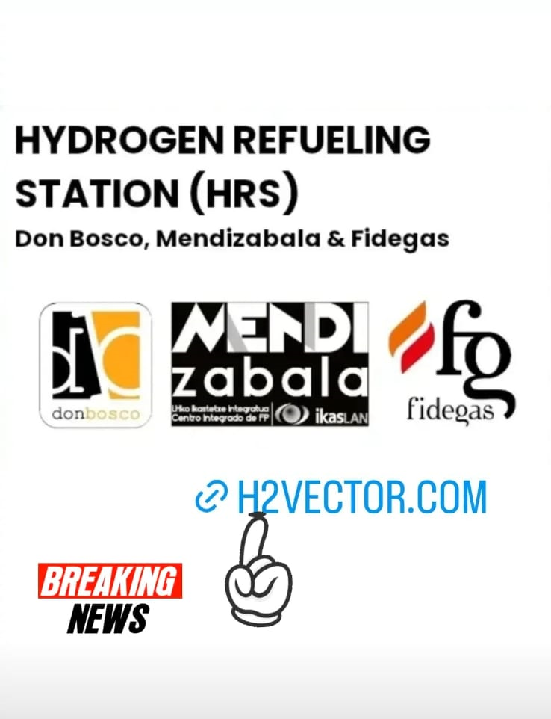
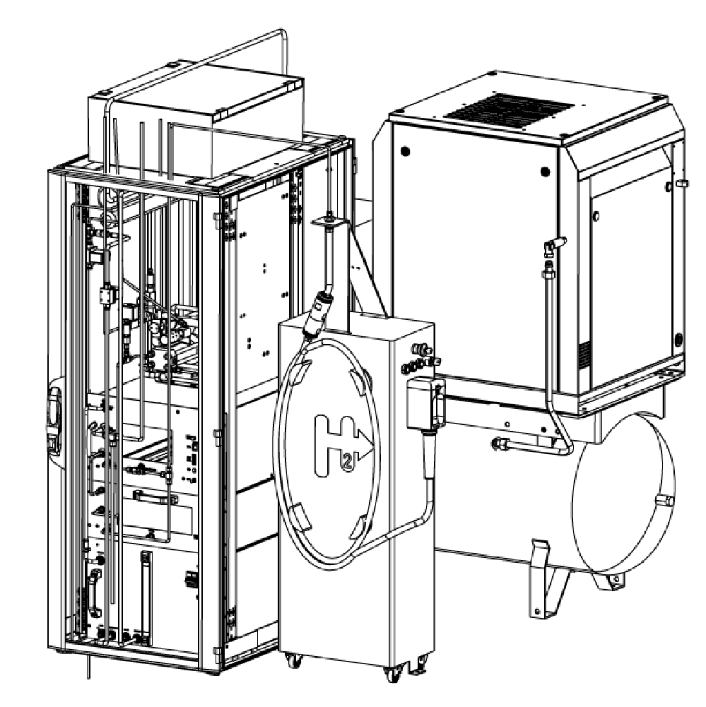
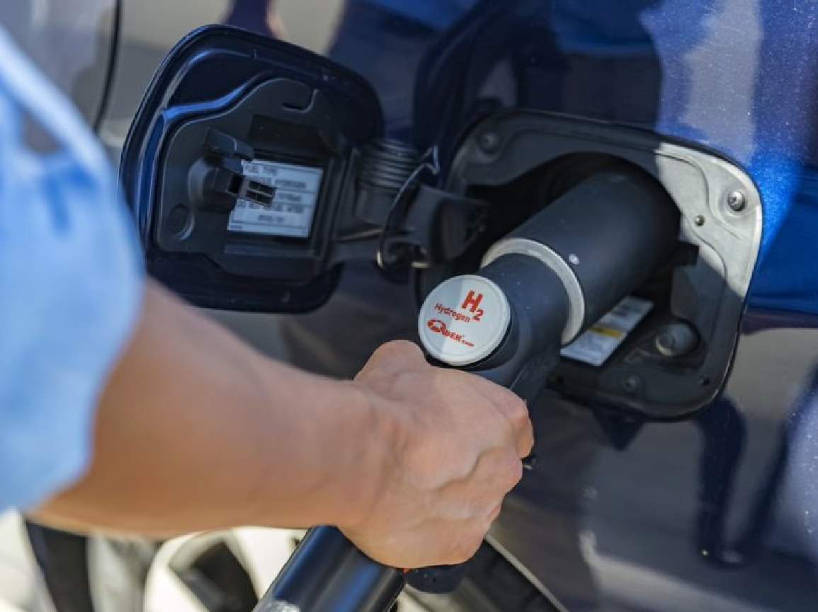
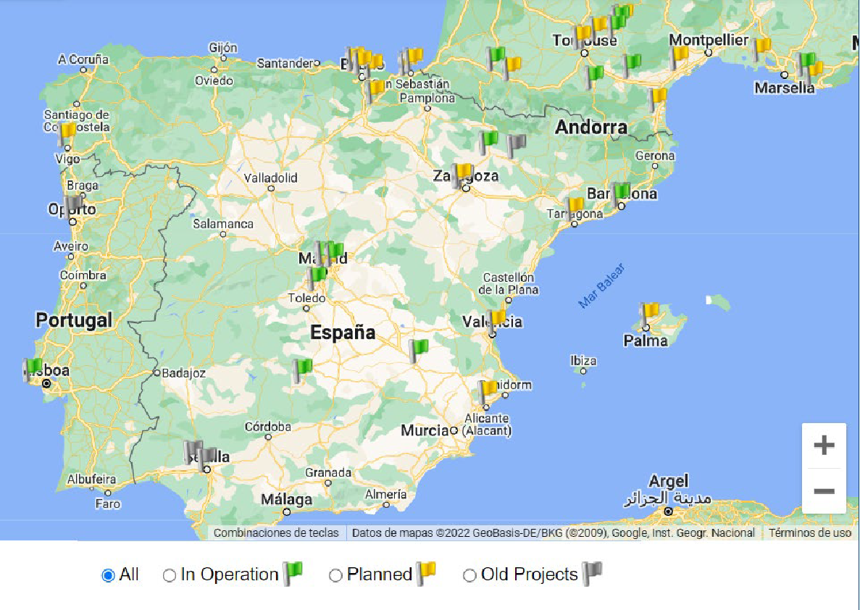
3. PROYECTOS:
HIDROLINERA. GFA

Slide 14
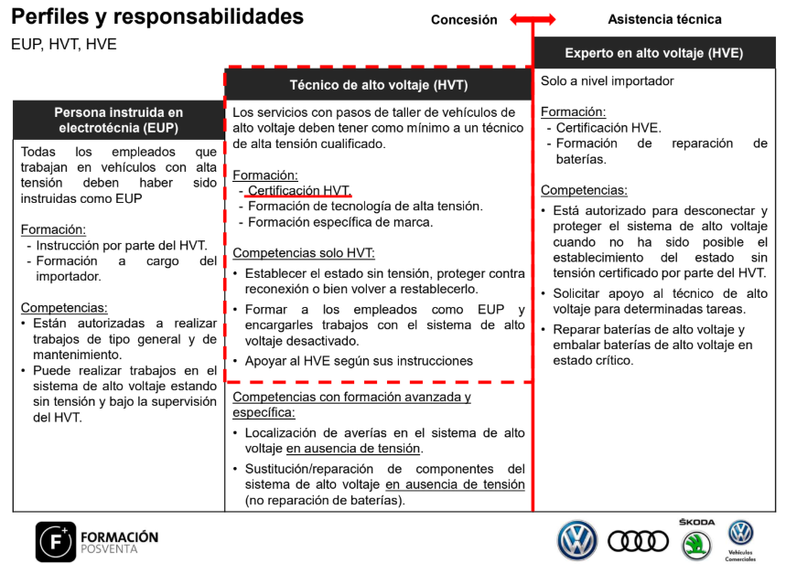
4. NORMATIVA:
En España no existe una normativa que regule la adaptación de los talleres a la movilidad eléctrica.
IMPORTANTE: El empresario del taller tendrá que asegurar y garantizar que los trabajadores disponen de formación específica sobre riesgo eléctrico en función de los trabajos que se realicen en los mismos, sin perjuicio de la formación sobre el resto de riesgos de su puesto de trabajo.
Técnico de Seguridad en Vehículos Eléctricos de Alto Voltaje, Nivel 3 (DGUV 209-093 Percert TÜV)

Slide 15
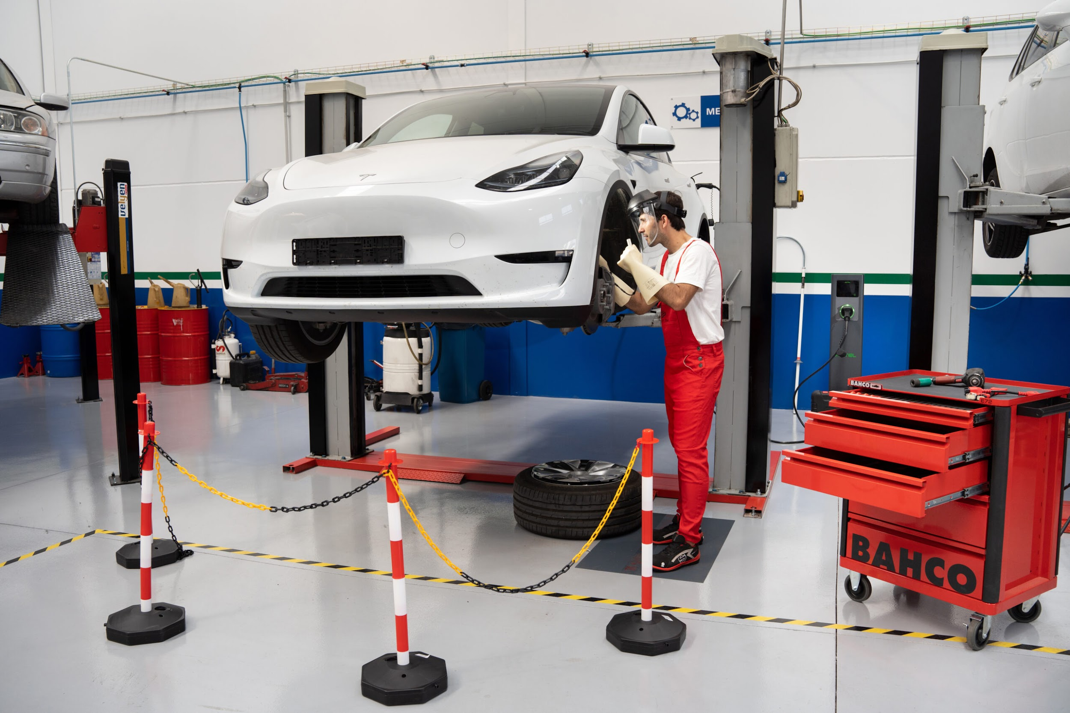
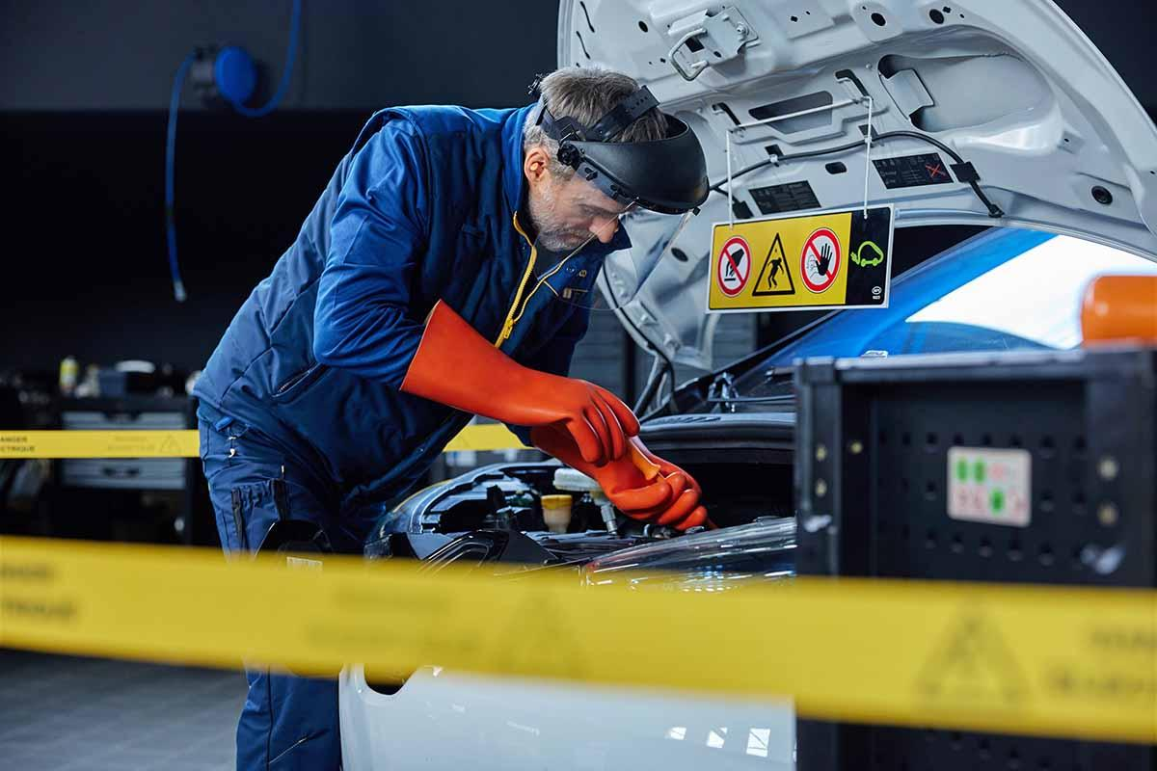
5. REALIDAD EN LOS TALLERES
FALTA DE TALLERES ESPECIALIZADOS
-Velocidad en el cambio del térmico al eléctrico
-Necesidad de herramientas específicas
-Falta de formación
-Necesidad de espacios más grandes
-Falta de centros de formación
-Peligro del monopolio en el sector

Slide 16
ESKERRIK ASKO

